Slide 1
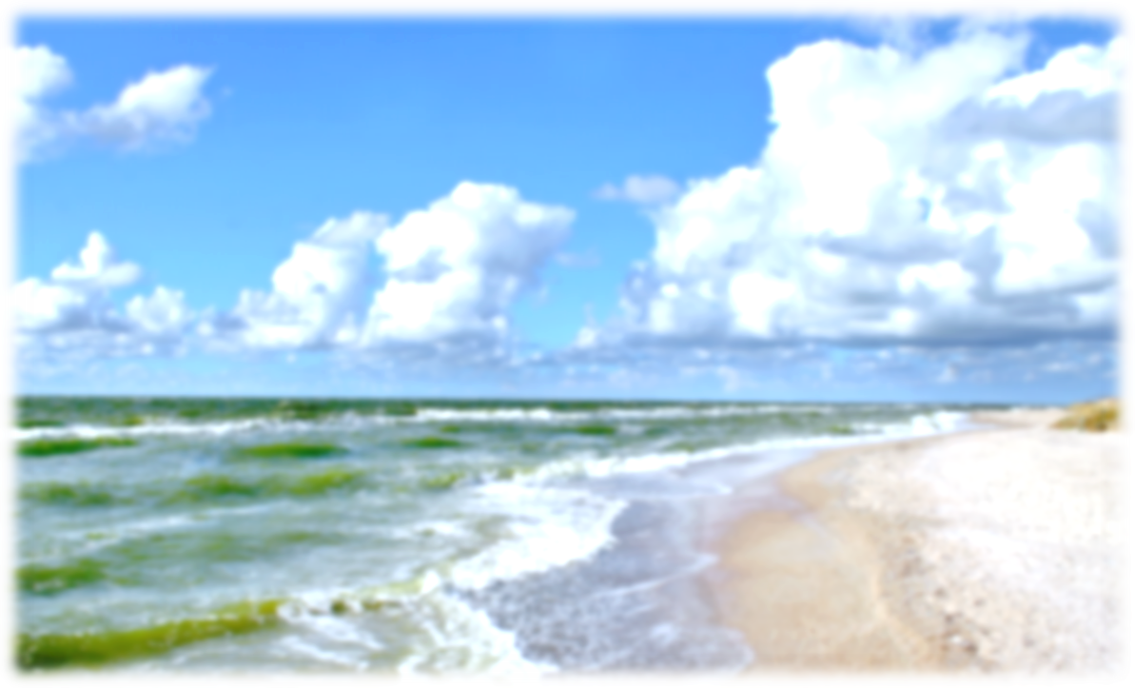


10TH INTERNATIONAL CONFERENCE ON STOCHASTIC METODS (ICSM-10)
Исследование разлива нефти в Азово-Черноморском бассейне на основе численного на основе стохастического подхода*
Никитина Алла Валерьевна, д.т.н., профессор, Донской государственный технический университет, г. Ростов-на-Дону; Южный федеральный университет, ООО «НИЦ супер-ЭВМ и нейрокомпьютеров», г. Таганрог
Короткова А.С., г. Ростов-на-Дону, Чистяков А.Е., г. Ростов-на-Дону, Никитина А.В., г. Таганрог
* Работа выполнена при финансовой поддержке РФФИ (проект 25-71-20001)
2025

Slide 2
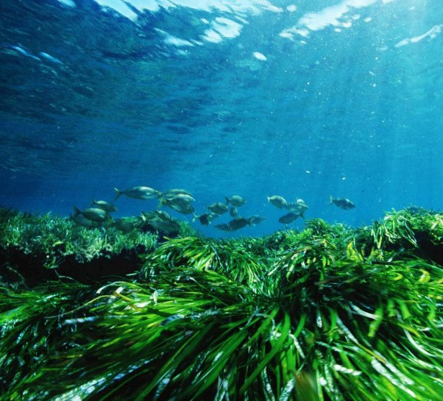
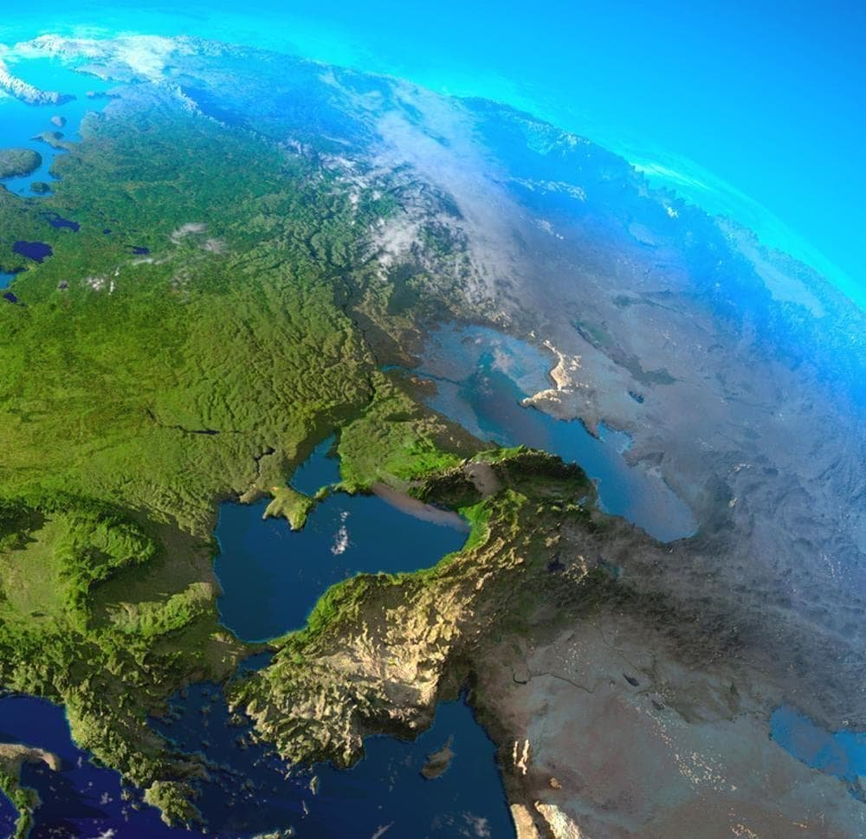
Актуальность
Одним из приоритетных направлений развития современной науки в России является исследование гидробиологических процессов, внутри- и межвидового взаимодействия гидробиоценозов мелководных систем, в условиях активных климатических изменений, интенсивной антропогенной деятельности и пр. Особый интерес представляет изучение динамики гидрохимических характеристик мелководных систем в весенне-летний период. Важную роль в устойчивой биологической продуктивности водоема играет его кислородный режим. Кислород – источник дыхания гидробионтов, а также основной фактор, влияющий на полноту и скорость минерализации органических веществ в водоеме.
Основные факторы, определяющие распространенность и количество бактерий в водоеме – доступный пищевой субстрат, прежде всего, органического вещества, температура водоема, соленость, содержание кислорода, наличие анаэробных газов (метана, сероводорода и т.п.), окислительно-восстановительный потенциал водоема, освещенность.
Для каждого вида микроорганизма важно сочетание экологических факторов в ближайшем его окружении, а также гидродинамических характеристик водоема и метеоусловий, характерных для исследуемого объекта.
Пространственная структура, численность и видовое разнообразие водной микробиоты определяется условиями географического расположения водоема, его гидродинамическими и метеорологическими особенностями (микробиологическая диффузия, ветровые напряжения, стоки рек, уровень освещенности и солености водоема и т.п.), антропогенными факторами (судоходство, сброс сточных вод, стоки удобрений и т.п.), биохимическими показателями водоема, включая условия, в которых осуществляется цикл углерода и других биогенных элементов.

Slide 3
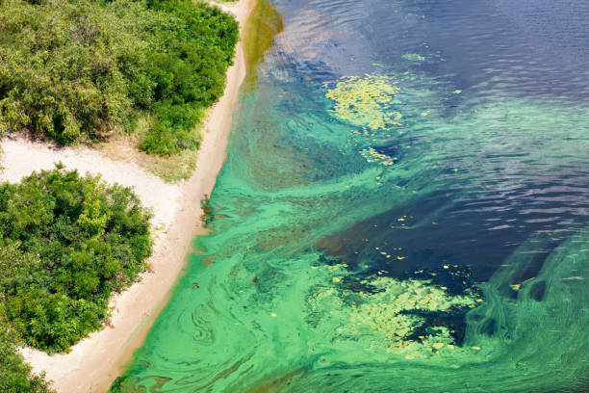
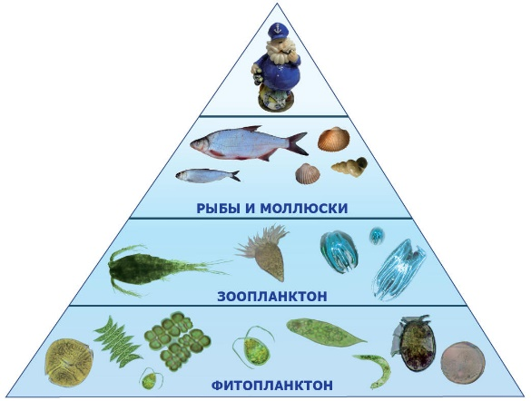
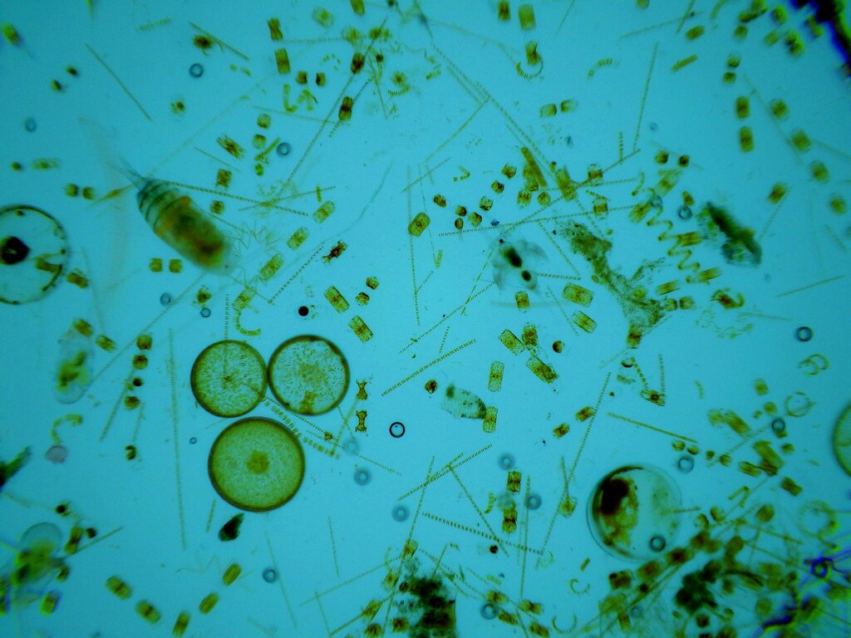
Актуальность
Фитопланктон – это микроскопические растительные организмы, которые растут, размножаются и дрейфуют в освещенных солнцем поверхностных водах большинства водоемов Земли. Название «фитопланктон» представляет собой сочетание двух греческих слов: «фитон» («растение») и «планктос» («бродяга»).
Фитопланктон – первичный продуцент – составляет до 90% биомассы моря и стоит в основании трофической пирамиды, образуя с зоопланктоном основу питания рыб и бентоса. При благоприятных условиях температуры, солнечного света и состава воды взрывной рост и размножение увеличивают их количество в геометрической прогрессии. Эти периоды дают зеленый или бирюзовый цвет в воде и на воде, известный как «цветение фитопланктона».
В процессе жизнедеятельности и отмирания фитопланктона образуется детрит, который при наличии замкнутых вихревых течений локализуется в Центрально-Восточной части Азовского моря. При штилевых ветровых условиях в этой области образуются анаэробные зоны, что приводит к возникновению опасных ситуаций и заморных явлений, массовой гибели ценных и промысловых рыб.

Slide 4
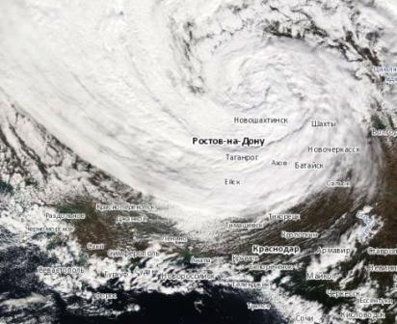
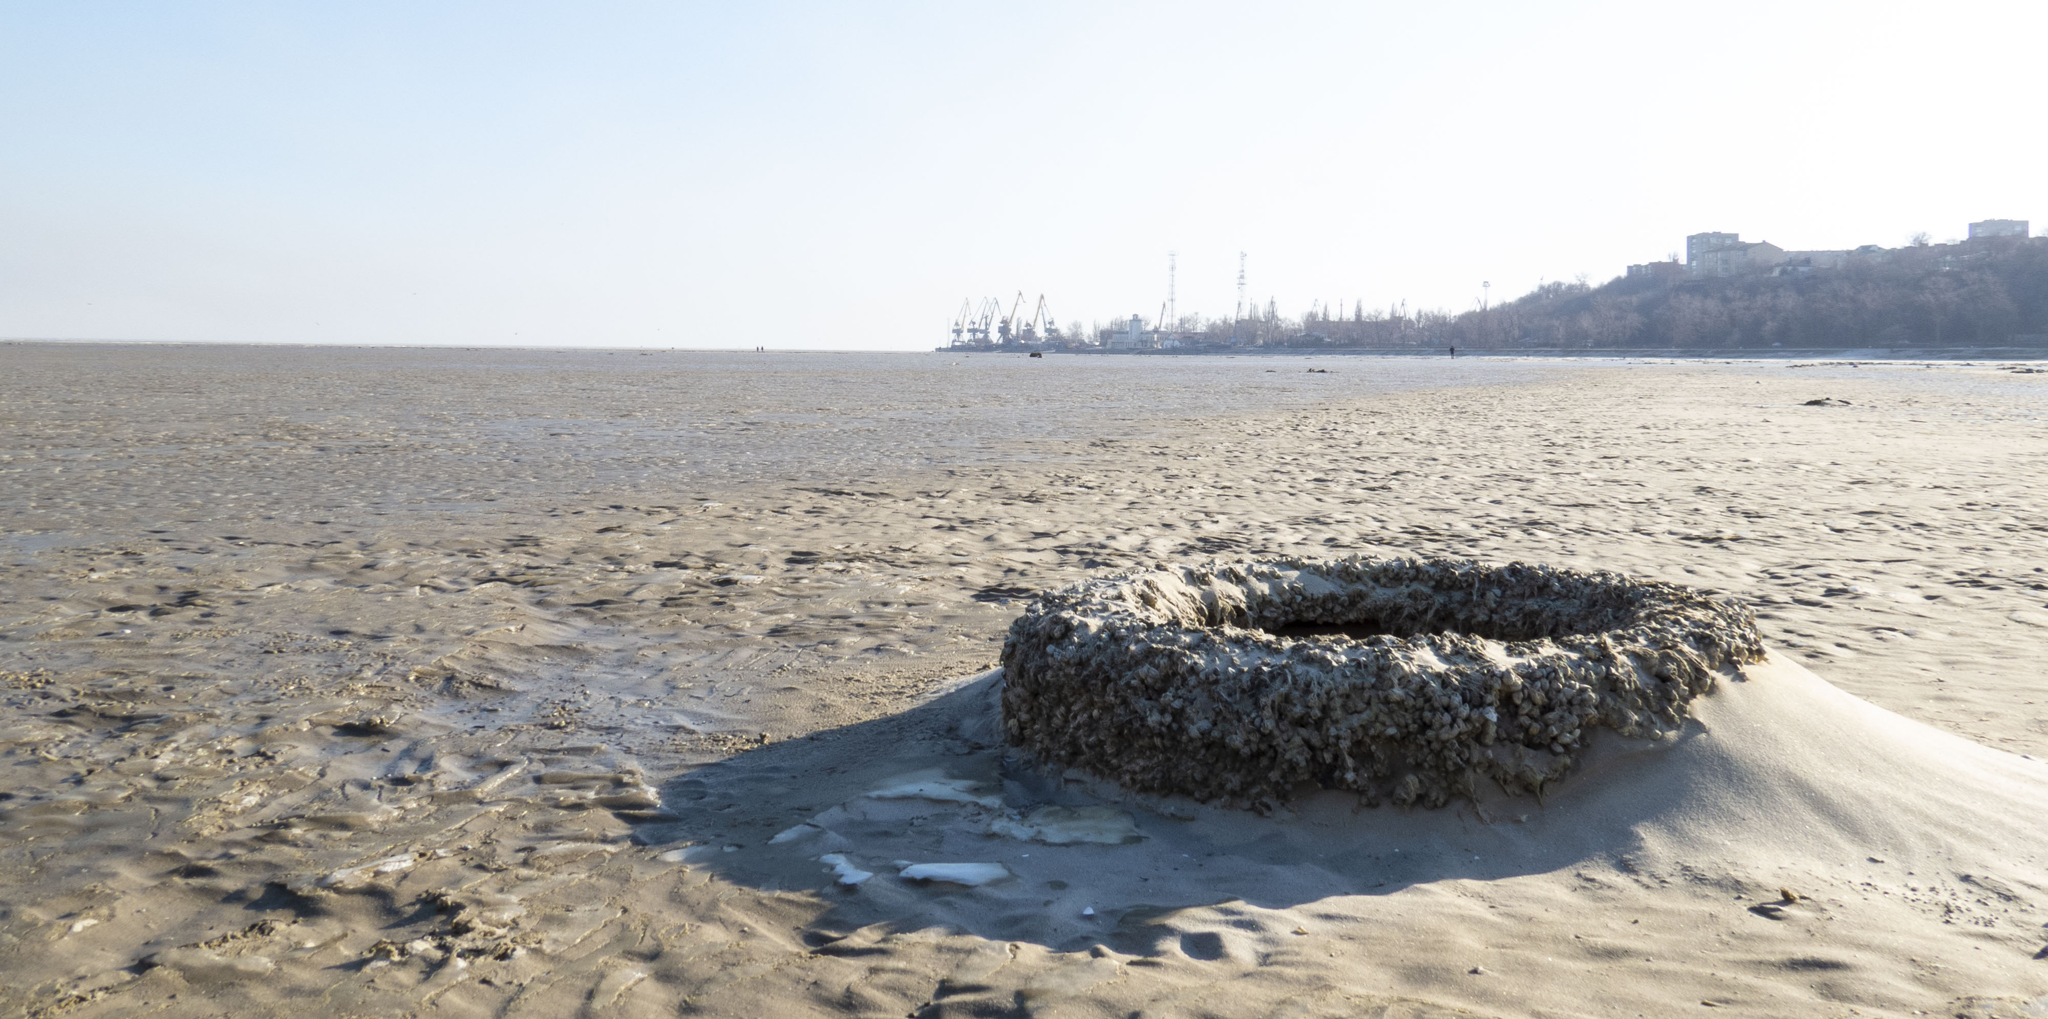
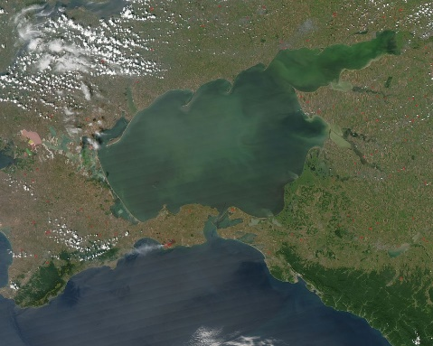
Проблемы Юга России
Научную и практическую значимость исследований определяют нарастающие в последние десятилетия экологические проблемы водных систем (мелководных в особенной степени), связанные с увеличением темпов индустриализации и природно-климатическими изменениями.
Катастрофический шторм в ноябре 2007 г. в Керченском проливе привел к крушению более 20 судов и разливам нефти. Соединения нефтепродуктов в виде битумов и смол были обнаружены на побережье Азовского и Черного морей протяженностью более 200 км в период 2008-2011 гг. как одно из последствий катастрофы.
24-25 сентября 2014 г. вследствие штормового нагона (скорость ветра за сутки возросла с 9 до 36 м/с) произошло затопление прибрежных районов Азовского моря. Уровень воды в районе порта г. Таганрога поднялся более чем на 4 метра, что нанесло значительный урон экономике региона.
25 ноября 2019 г. наблюдалось редкое природное явление – резкий отлив Азовского моря в Ростовской области и Краснодарском крае, впервые за несколько десятилетий вследствие сильного ветра. В портах г. Таганрога и Азова возникла сложная навигационная ситуация (непроходимость крупных судов), проблемы с водоснабжением населенных пунктов, возникшие массовые пыльные бури.
Ростовская область 24 сентября 2014 г.
Снимок со спутника Terra.
Ежегодный всплеск роста фитопланктона Азово-Черноморского бассейна, возникающий вследствие активного повышения температуры, отсутствия ветра и пр., вызывает формирование заморов, эвтрофикацию, кислородное голодание и, как следствие, отмирание флоры и фауны водной среды.
Отлив в Таганрогском заливе, 2019 г.
Фитопланктон
Азово-Черноморского бассейна

Slide 5
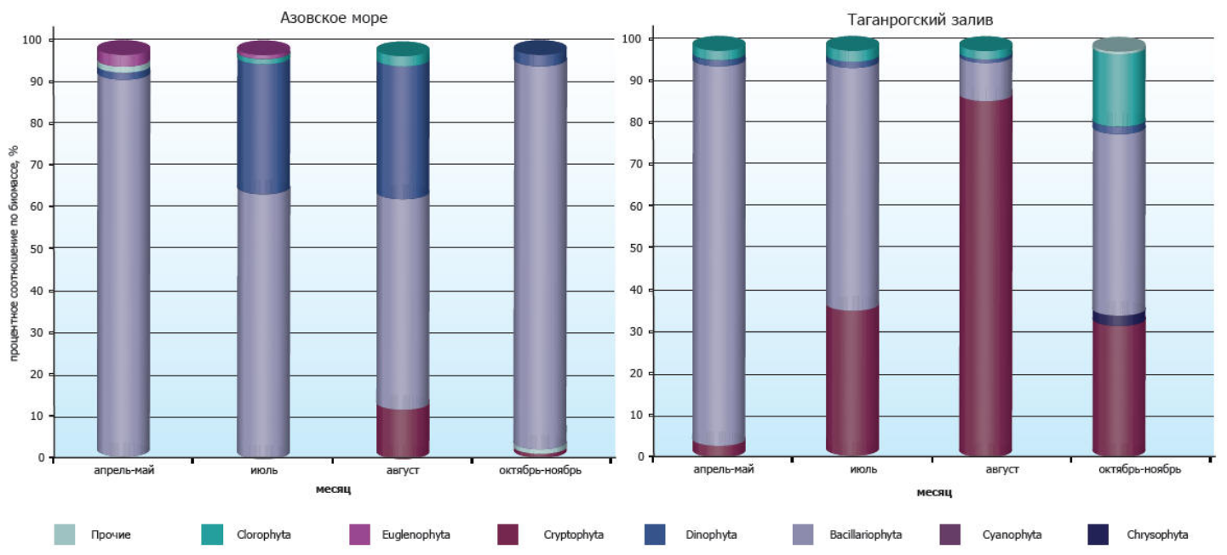
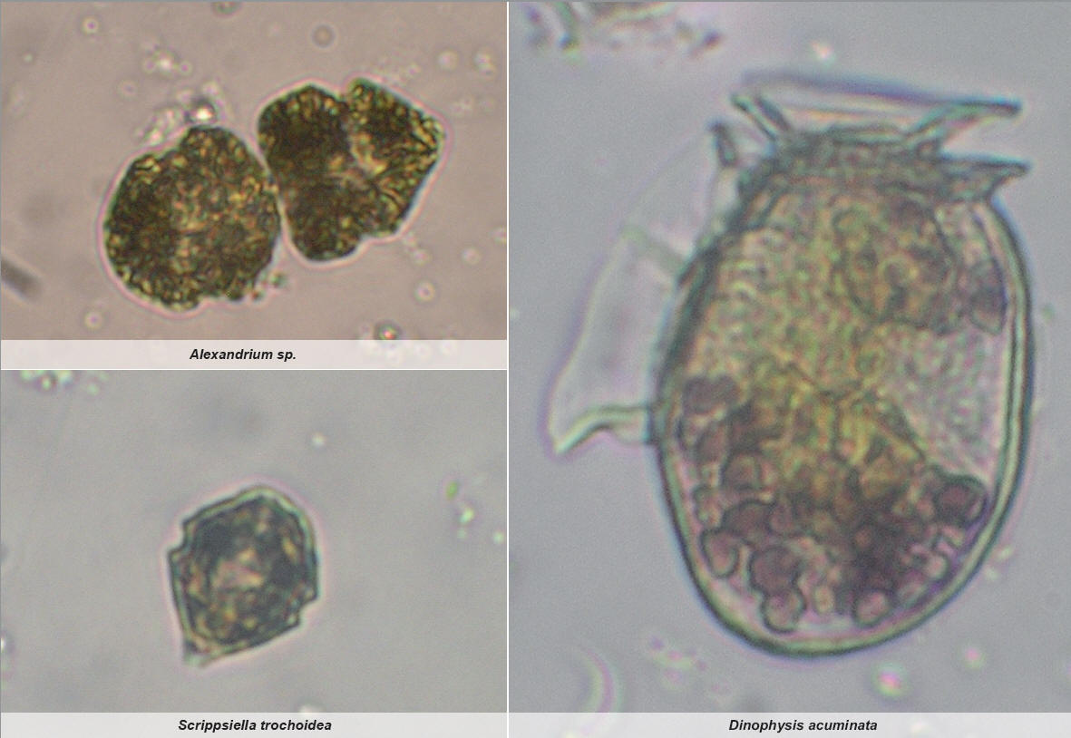
Фитопланктон Азовского моря
В состав фитопланктона Азовского моря входят более 700 сотен видов и разновидностей микроскопических водорослей из разных систематических групп. Соотношение различных групп в одном и том же районе моря сильно изменяется в зависимости от сезона года.
У синезеленых водорослей, регулярно развивающихся на акватории Таганрогского залива, доказано наличие токсинов у следующих видов: Anabaena flos-aquae, Anabaena knipowitschii Usachev, Aphanizomenon flos-aquae, Microcystis aeruginosa, Nodularia spumigena Mertens, Microcystis pulverea.
Доминирующие отделы микроводорослей в Азовском море, 2001 г.
Для фитопланктона Азовского моря характерно присутствие видов-вселенцев (аллохтонных видов), особенно в южном районе моря, находящемся под влиянием водообмена с Чёрным морем. Особенно опасны инвазии токсичных планктонных микроводорослей (динофитовых – Alexandrium tamarense, A. ostenfeldii, Dinophysis acuminata Clap. et Lachm., диатомовых – Pseudonitzschia delicatissima (Hasle) Hasle, P. pungens (Grun.) Hasle, рафидофитовых – Heterosigma akashiwo и др.).
Потенциально токсичные
синезеленые водоросли
Учитывая регулярное и массовое развитие Microcystis (выделяет яд микроцистин, гепатотоксическое вещество, вызывающее изменения в двигательной активности рыб, негативно сказывающееся на их кормовом и репродуктивном поведении), вся акватория Таганрогского залива относится к районам возможного экологического бедствия.

Slide 6
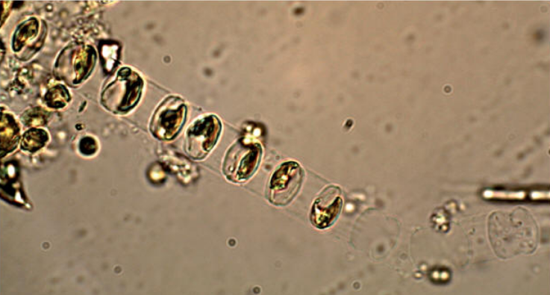
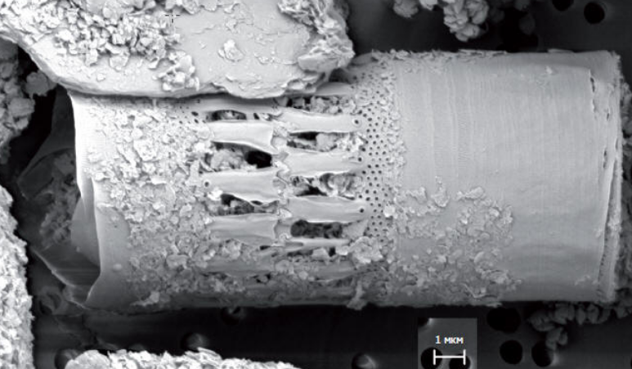
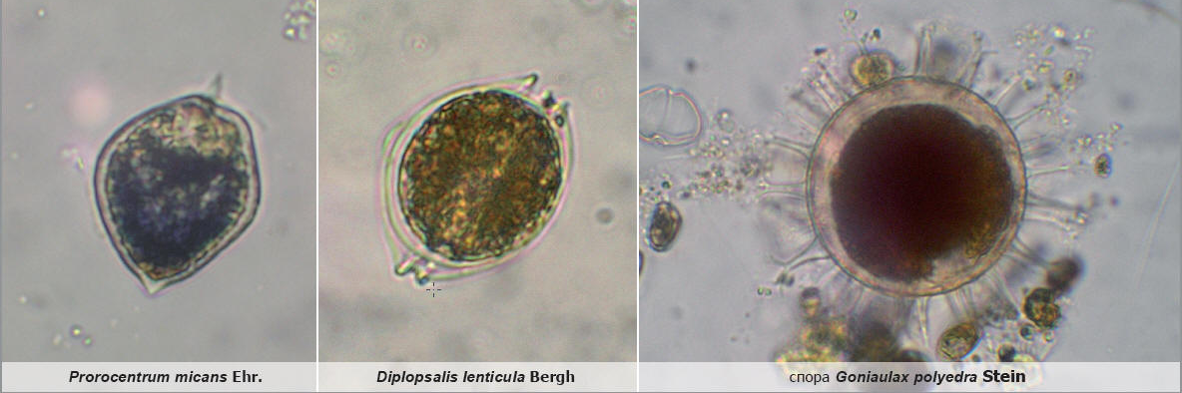
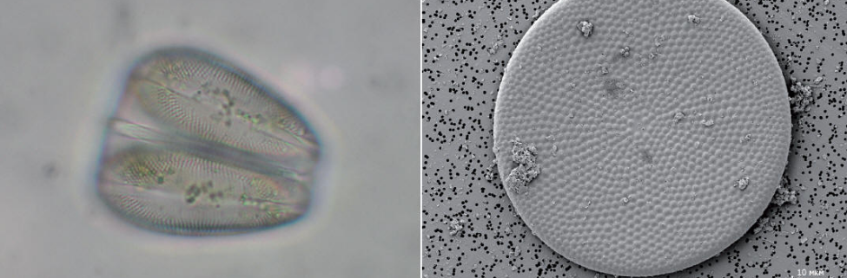
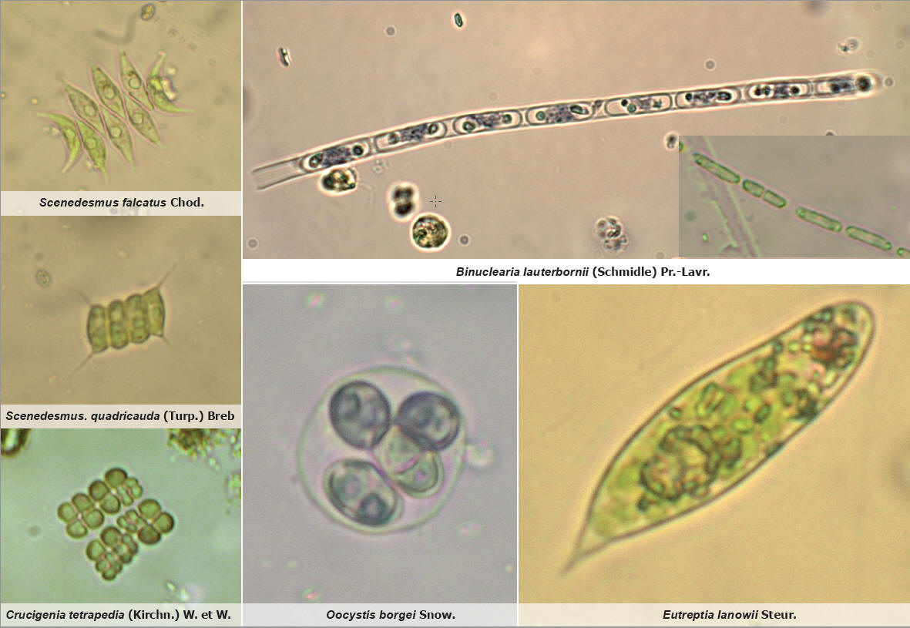
Фитопланктон Азовского моря
В холодный период года (с осени по весну) и в открытой части моря, и в Таганрогском заливе преобладают диатомовые водоросли (Skeletonema costatum, Coscinodiscus).
Летом в открытой части моря появляются «посетители» из Чёрного моря, проникающие с течениями (динофитовые водоросли). Низкая соленость вод Таганрогского залива лимитирует развитие морских и солоноватоводных динофлагеллят и диатомовых водорослей. В то же время высокое содержание биогенных элементов в водах залива исключительно благоприятно влияет на развитие зеленых и синезеленых водорослей, включая токсичные виды.
Скелетонема (Skeletonema costatum (Grev.) Cleve).
Клетки этого вида соединяются в длинные цепочки благодаря выростам, смыкающимся по принципу замка «молнии»
Массовые виды динофитовых водорослей Азовского моря
Conscinodiscus granii Gough.
Conscinodiscus gigas Ehr.
Массовые виды зеленых
и эвгленовых водорослей Азовского моря

Slide 7
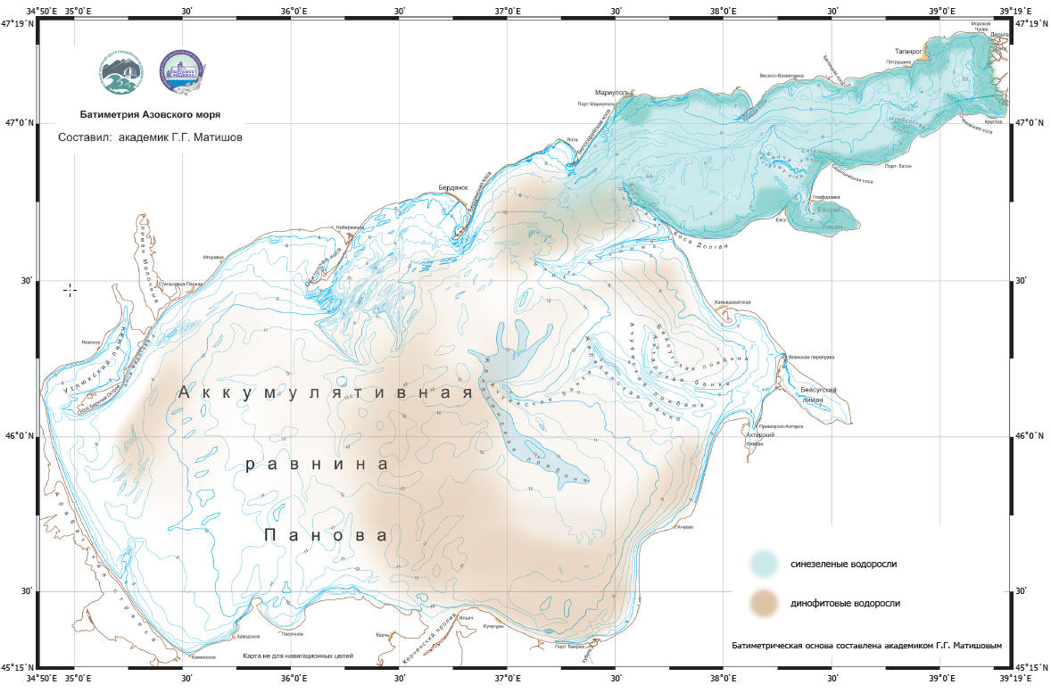
Фитопланктон Азовского моря
Токсичные водоросли в летний период захватывают всю акваторию Таганрогского залива, достигая высокой численности (от 300 до 500 млн клеток/м₃) и биомассы (от десятков до сотен г/м₃).
Наибольшие их скопления – в прибрежной зоне (до изобат 2–3 м), на мелководных, хорошо прогреваемых участках акватории, в районах крупных населенных пунктов, где высокая концентрация биогенных элементов (азот, фосфор).
Интенсивное перемешивание вод также оказывает на водоросли неблагоприятное воздействие.
Пик развития синезеленых водорослей – июль-август.
Направление распространения синезеленых водорослей – от восточной части залива к западной.
Распределение потенциально токсичных и динофитовых водорослей (в летне-осенний период)

Slide 8
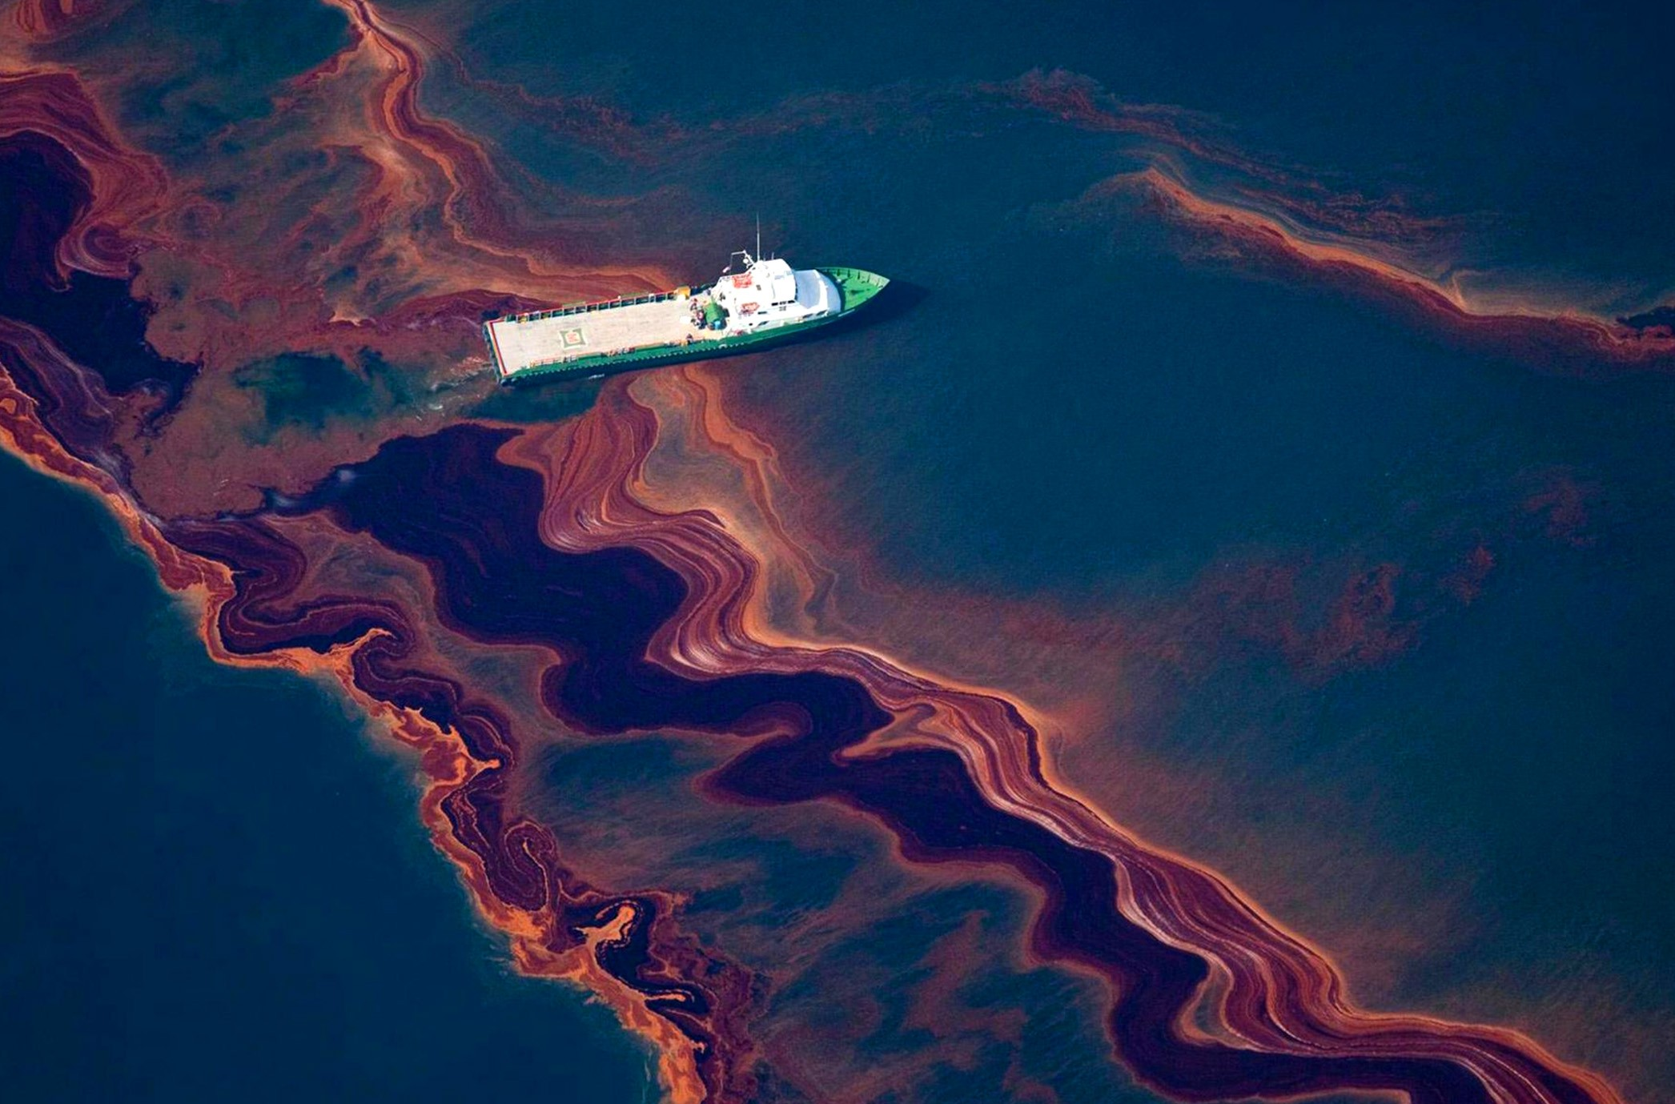
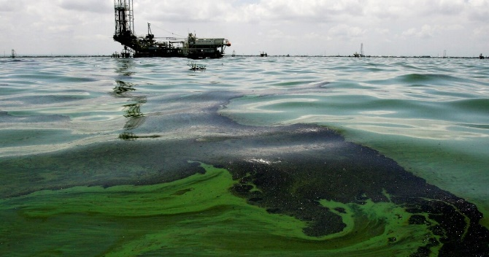
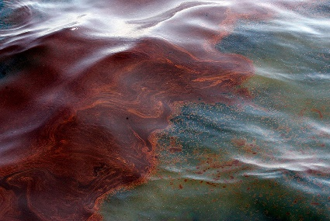
Влияние нефти на развитие фитопланктона
Действие нефти на морские водоросли определяется ее концентрацией в воде, длительностью воздействия и видовой чувствительностью водорослей к углеводородам нефти.
Разные виды морских планктонных и бенто-планктонных водорослей обладают разной устойчивостью/чувствительностью к нефти и нефтепродуктам.
Большинство видов морских диатомовых, динофитовых, золотистых и зеленых планктонных водорослей обладает очень высокой чувствительностью к сырой нефти – концентрации нефти, равные 0,01 – 1,0 мл/л, замедляют деление клеток и способствуют их гибели в течение пяти суток.
Концентрации нефти, превышающие 1 мл/л, вызывают гибель большинства изученных видов фитопланктона.
Влияние разных фракций нефти и нефтепродуктов на водоросли различно. Большим ингибирующим эффектом в отношении водорослей обладают ароматические углеводороды. Легкая фракция оказывает сильное, но кратковременное токсическое действие.
Особи, которые не погибают сразу, через некоторое время восстанавливают свои функции и продолжают развиваться.
Тяжелые фракции оказывают долговременное отрицательное воздействие на водоросли и приводят к необратимой гибели всех клеток.
Токсичность углеводородов по отношению к водорослям изменяется также в зависимости от возраста водорослей. Так, ауксоспоры диатомовых водорослей по сравнению с взрослыми клетками менее устойчивы к действию нефти.

Slide 9
Цель исследований
разработка и исследование вычислительной структуры для математического моделирования гидробиологических процессов в мелководных системах, подобных Азово-Черноморскому бассейну, на основе современных информационных технологий и вычислительных методов для повышения точности прогнозного моделирования экологических ситуаций в акваториях в летний период, включая динамику фитопланктонных популяций в условиях нефтяного загрязнения. Для численного решения необходимо разработать консервативные разностные схемы высокого порядка точности с учетом степени заполнения ячеек на основе стохастического подхода для получения подробного описания гидрологического процесса на мелководье для заданного числа узлов используемой вычислительной сетки.
Задачи исследований
Разработка моделей стохастических скоростей массопереноса включает в себя разработку модели скорости образования органического вещества (ОВ) в воде и моделей разрушения ОВ бактериями и фитопланктоном. Относительная скорость массопереноса рассматривалась как зависящая от климатических факторов, а также компонентов химико-биологической модели. Основным методом построения модели является подбор алгоритмов для расчета конкретных функций отклика (функций зависимости значений конкретного показателя от одного экологического фактора). Обобщенная функция отклика - это функции зависимости k-го значения или процесса от всех рассматриваемых факторов окружающей среды (комбинация конкретных функций отклика). Общая биомасса для каждого отдельного вида фитопланктона используется в качестве обобщенной функции отклика.

Slide 10
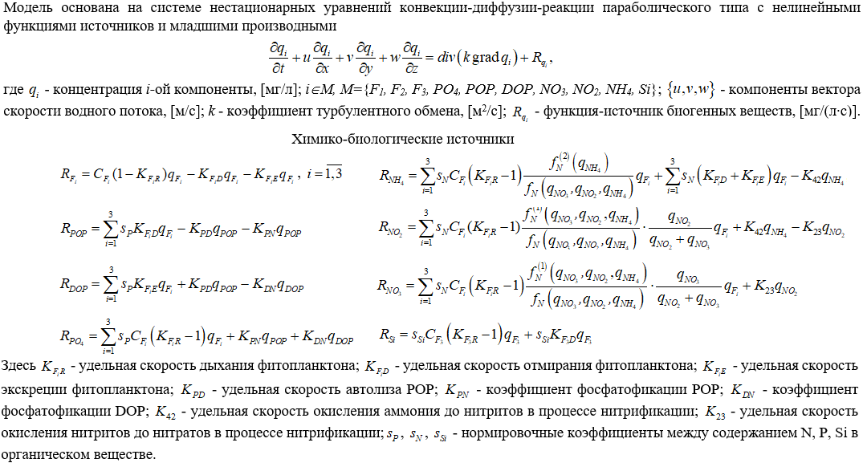
Математическая модель биогеохимических циклов
в мелководном водоеме

Slide 11
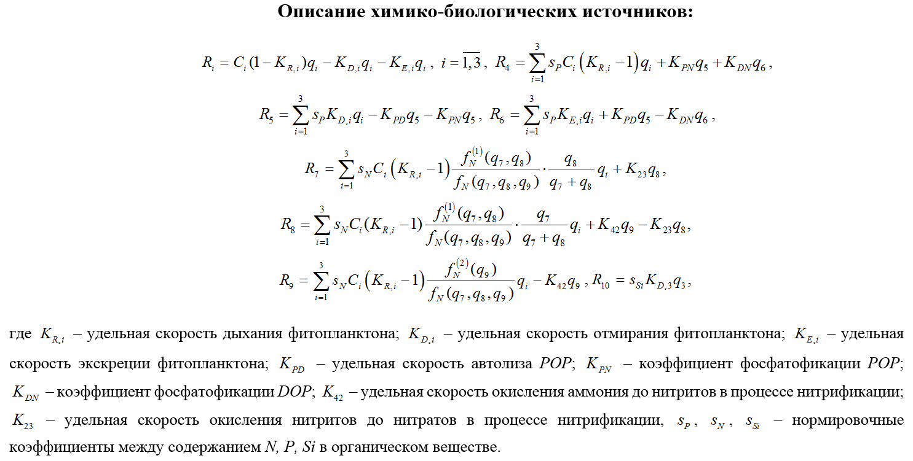
Математическая модель биохимической трансформации биогенных веществ мелководных водоемов

Slide 12
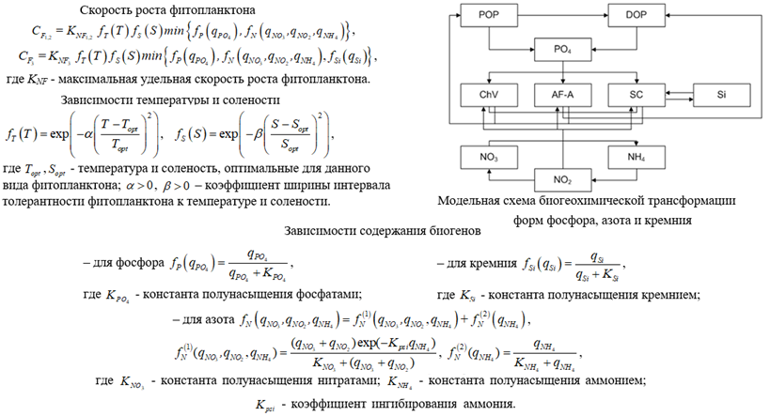
Математическая модель биогеохимических циклов
в мелководном водоеме

Slide 13
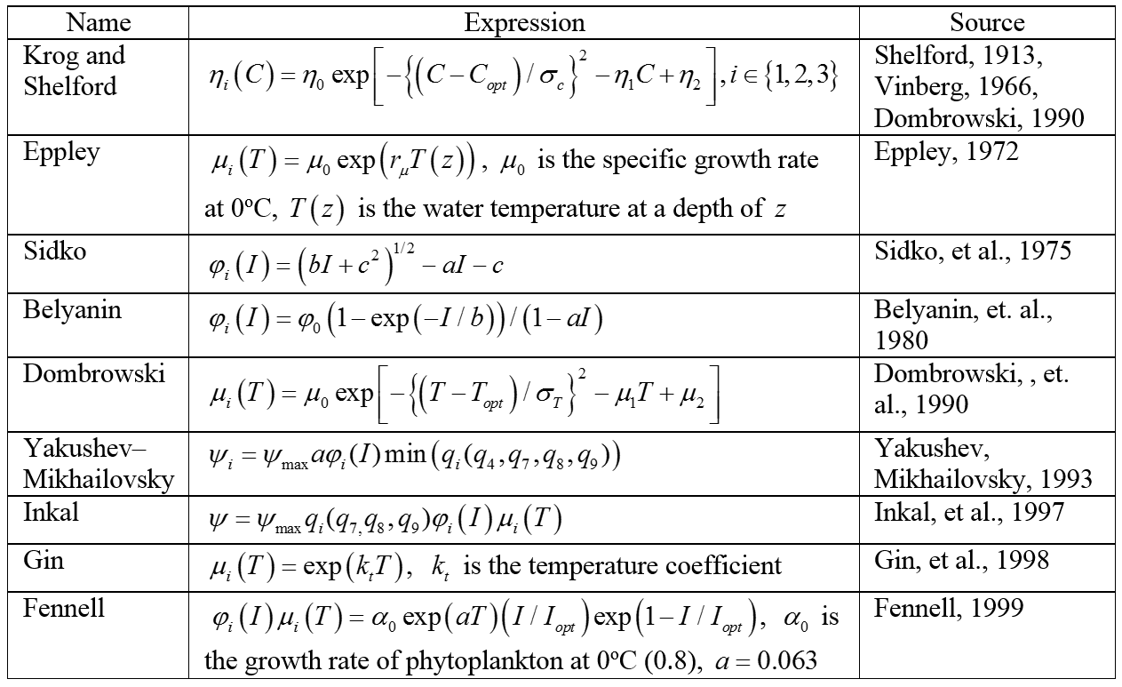
Функциональные формы продуктивности фитопланктона
Зависимости, используемые в моделях наблюдений для учета влияния солености, температуры и освещенности на функцию продуктивности фитопланктона в мелководной системе

Slide 14
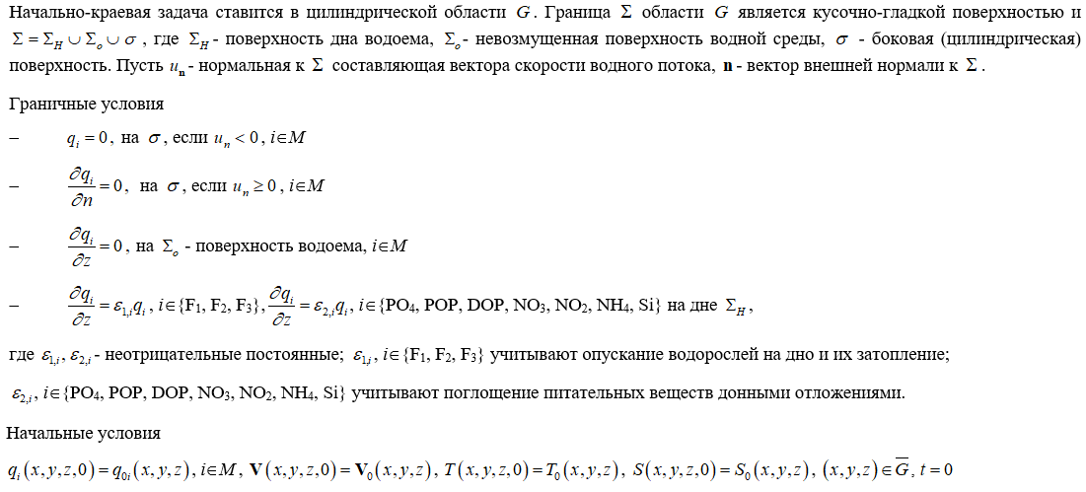
Математическая модель биогеохимических циклов
в мелководном водоеме

Slide 15
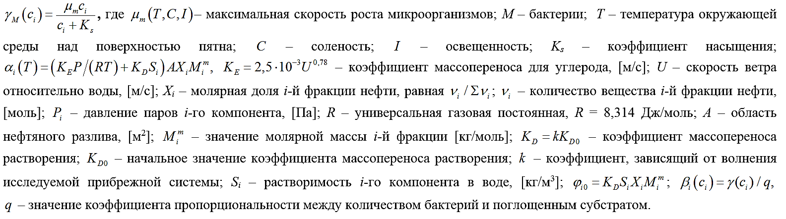
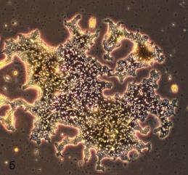
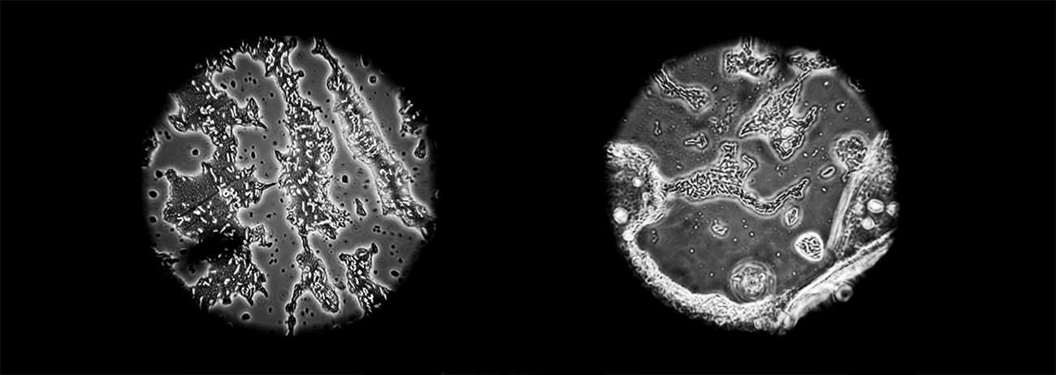
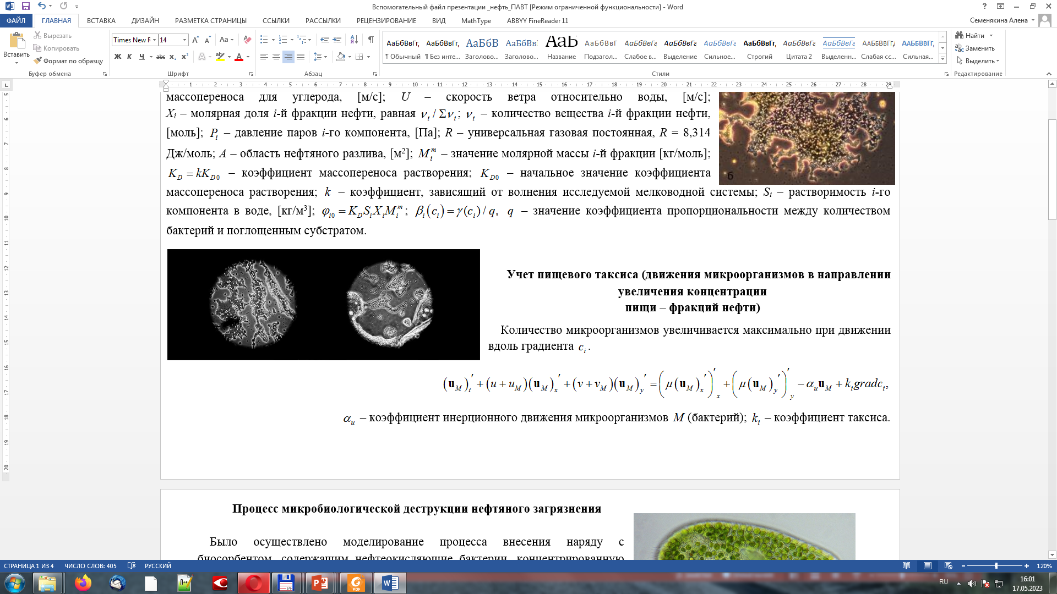
Моделирование биодеструкции нефти в мелководном водоеме
Процесс биоремедитации нефтяного слика, включая процессы испарения, растворения, биологического окисления микроорганизмами
Учет пищевого таксиса (движения микроорганизмов в направлении увеличения концентрации пищи – фракций нефти)

Slide 16
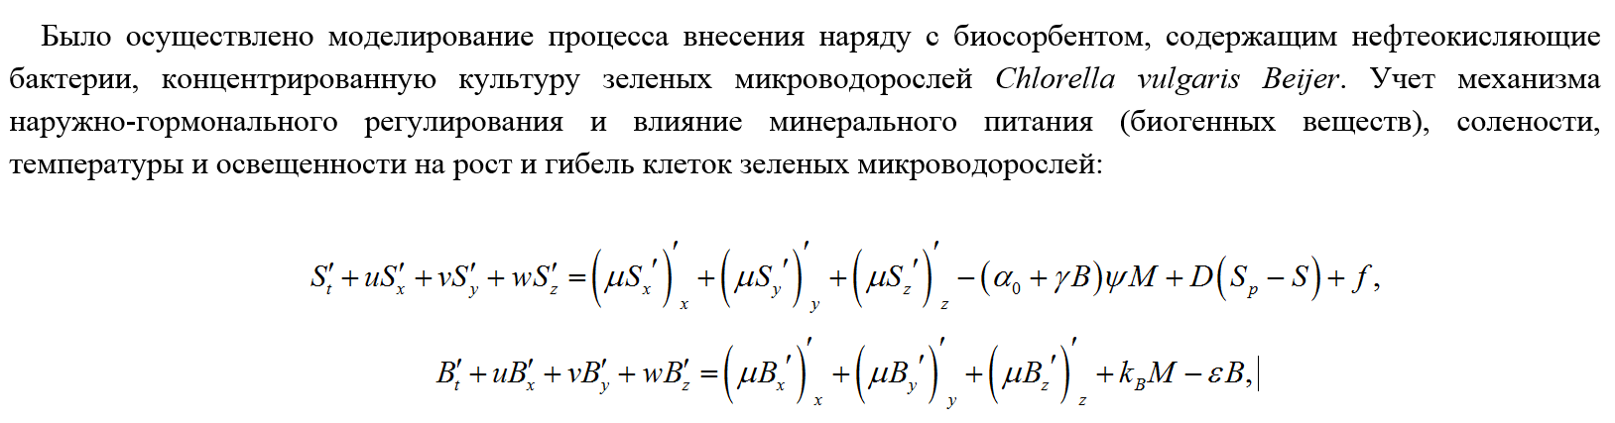
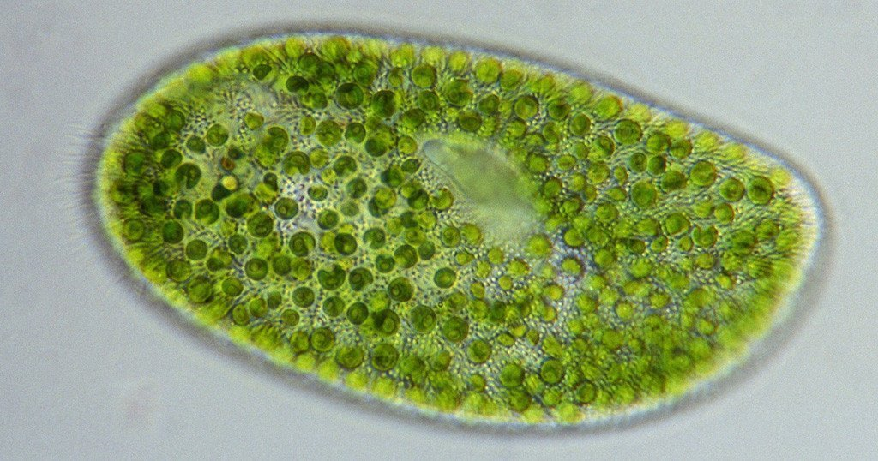
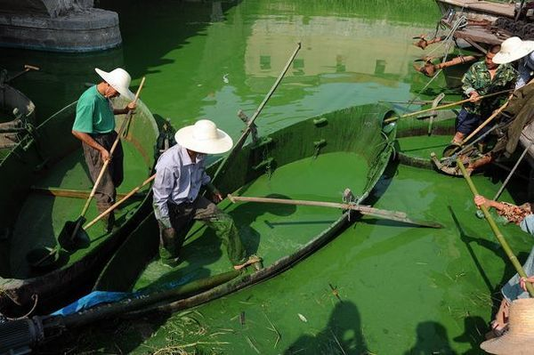
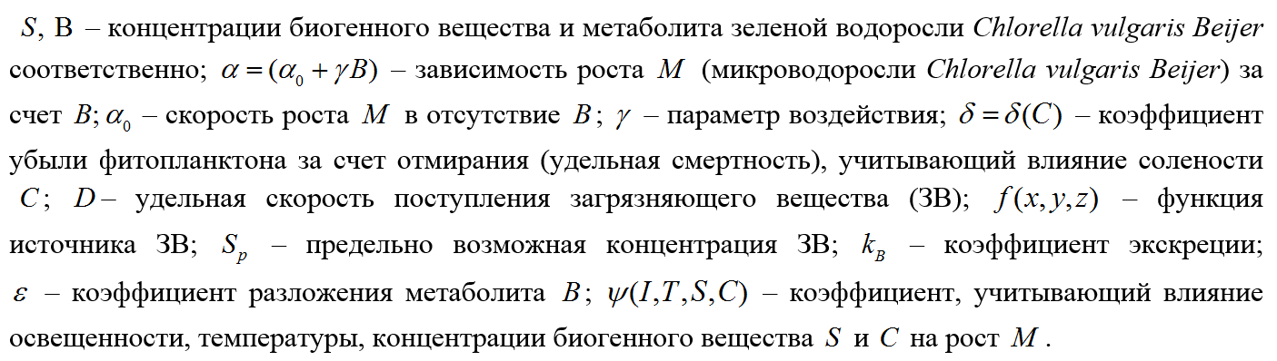
Моделирование биодеструкции нефти в мелководном водоеме
Процесс микробиологической деструкции нефтяного загрязнения

Slide 17
Дискретизация задачи
При моделировании гидробиологических процессов возникает необходимость решать задачу диффузии-конвекции-реакции. Для дискретизации задачи используется интегро-интерполяционный метод, в котором учитывается степень заполненности контрольных ячеек.
Задача транспорта загрязняющих веществ (ЗВ) в мелководных системах может быть представлена уравнением диффузии-конвекции:
с соответствующими начальными
граничными условиями:
где c – концентрация загрязняющего вещества; u, v – составляющие вектора скорости водного потока; f – функция-источник ЗВ; μ – коэффициент диффузионного (турбулентного) обмена.
Расчетная область вписана в прямоугольник.
Для численной реализации дискретной математической модели поставленной задачи вводится равномерная сетка:
где – шаг по времени; – шаги по пространству; – верхняя граница по времени; – границы по пространству; – размеры расчетной области.

Slide 18
Схемы повышенного порядка точности
Аппроксимация оператора конвективного переноса разностной схемой четвертого порядка точности
Аппроксимация оператора диффузионного переноса разностной схемой четвертого порядка точности

Slide 19
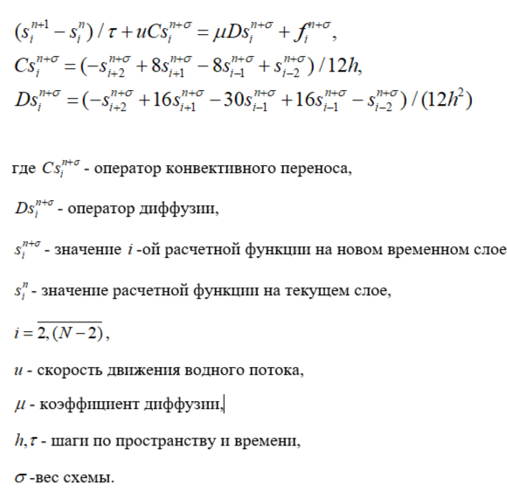
Математическая модель транспорта нефти и нефтепродуктов в Азово-Черноморском бассейне

Slide 20
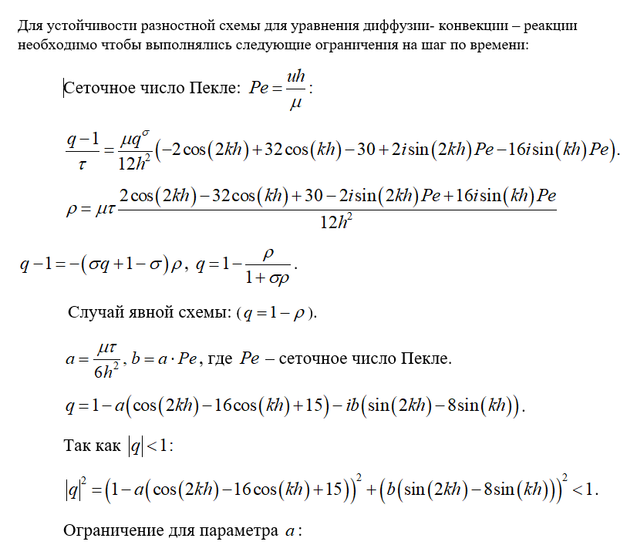
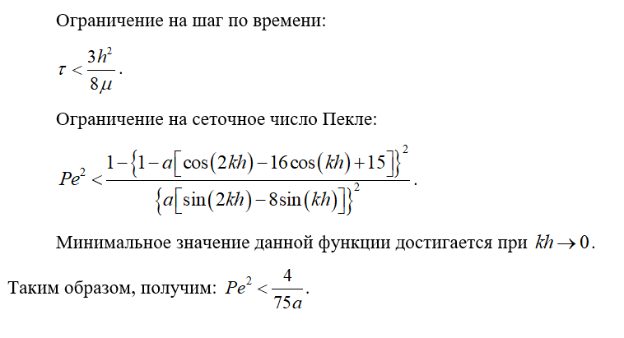
Математическая модель транспорта нефти и нефтепродуктов в Азово-Черноморском бассейне

Slide 21
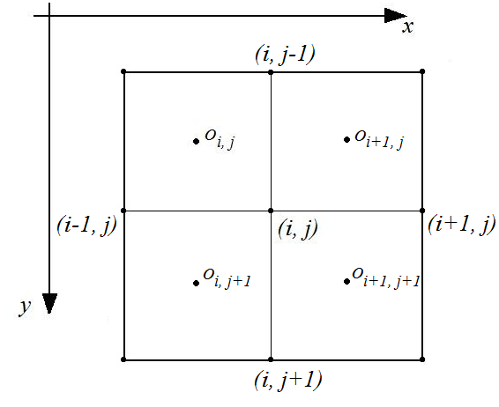
Дискретизация задачи
Аппроксимация операторов диффузионного и конвективного переносов:
в случае граничного условия третьего рода .
Коэффициенты заполненности контрольных областей: , :
Расположение узлов
относительно ячеек
- заполненность ячейки .

Slide 22
Регуляризованные схемы
Для повышения запаса устойчивости явных схем Четверушкиным Б.Н. было предложено использовать явные регуляризованные схемы. Для построения явной регуляризованной схемы уравнения диффузии-конвекции использовалось модифицированное уравнение:
– параметр регуляризации; – шаг сетки; – скорость звука в воде.
Уравнение транспорта ЗВ
Уравнение транспорта ЗВ с учетом слагаемых-регуляризаторов
Условия устойчивости
Для задачи транспорта ЗВ
Для задачи транспорта ЗВ с учетом слагаемых-регуляризаторов
Полученные с учетом ограничения минимальных масштабов дополнительные члены по сути не меняют решений, использующих классические постановки. Они выступают лишь в качестве физически обоснованных регуляризаторов, сглаживающих физически необоснованные эффекты, получающиеся при численном решении. В этой связи конкретное значение величин, входящих в виде коэффициентов в регуляризирующие члены, уже не играет особой роли. Важно, чтобы они находились в правильном диапазоне лишь по порядку величины. Этот факт существенно облегчает практическое использование указанного подхода.

Slide 23
Консервативность схем повышенного порядка точности
Исследование схем повышенного порядка точности
Консервативность операторов конвективного и диффузионного переноса повышенного порядка точности будем рассматривать на основе дискретной одномерной модели транспорта веществ, описывающую уравнение диффузии-конвекции:
Проверен баланс вещества.
где
Установлено, что для схем повышенного порядка точности оператор конвективного переноса является консервативным в случае несжимаемости среды.
Устойчивость схем 4-го порядка точности
Случай разностной аппроксимации схемами повышенного (четвертого) порядка точности для одномерной задачи диффузии-конвекции:
Схема абсолютно устойчива при
Ограничение на шаг по времени для явной схемы примет вид:
Ограничение для явной схемы на сеточное число Пекле:
При

Slide 24
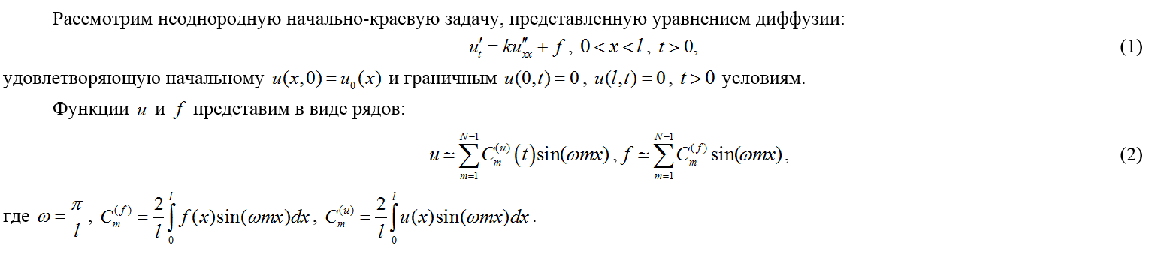
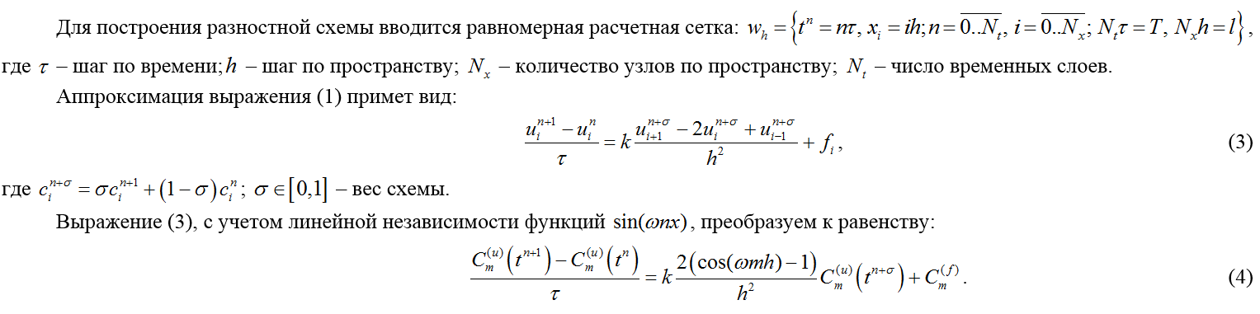
Сопоставление результатов расчета задачи транспорта веществ на основе схем второго и четвертого порядков точности
Точность численного решения уравнения диффузии на основе конечно-разностных схем второго порядка точности

Slide 25
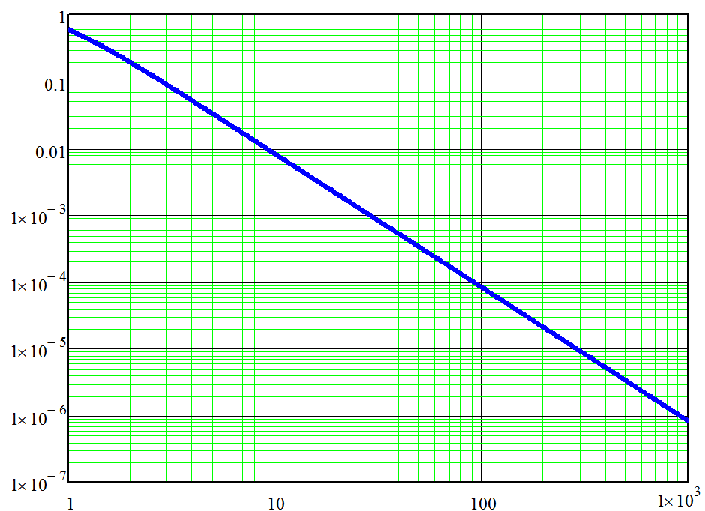
Сопоставление результатов расчета задачи транспорта веществ на основе схем второго и четвертого порядков точности
Теорема 1. В условиях существования уравнения диффузии, представленного в виде ряда
и функции-источника при дискретизации поставленной задачи на основе разработанных конечно-разностных схем второго порядка точности скорости диффузионных обменов отличаются на величину и меньше реальных значений для каждой гармоники функции решения .
Доказательство.
Из выражения (4) при следует: .
Решение, полученное на основе разностной схемы (3), соответствует
решению уравнения
Теорема доказана.
Рассмотрим величину
Имеет место ограничение
График зависимости погрешности аппроксимации оператора диффузионного переноса разностными схемами второго порядка точности от количества узлов, используемых для описания объекта
При описании оператора диффузии конечно-разностными схемами второго порядка точности оценка погрешности расчета в наихудшем случае (точечные источники ) составляет 18,9%.

Slide 26
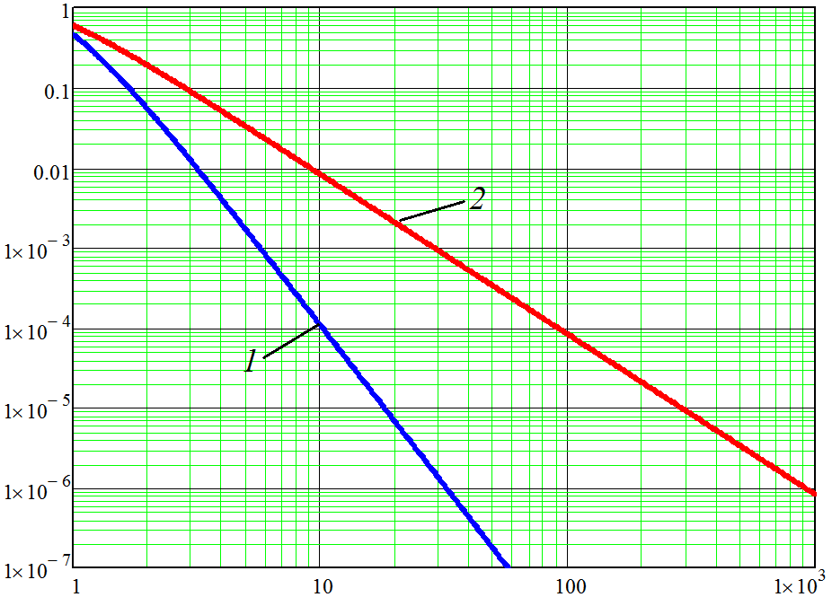
Сопоставление результатов расчета задачи транспорта веществ на основе схем второго и четвертого порядков точности
Теорема 2. В условиях существования уравнения диффузии, представленного в виде ряда
и функции-источника при дискретизации поставленной задачи на основе разработанных конечно-разностных схем повышенного порядка точности скорости диффузионных обменов отличаются на величину и меньше реальных значений для каждой гармоники функции решения .
Доказательство.
Аналогично теореме 1.
Рассмотрим величину:
Функция зависимости погрешности аппроксимации оператора
диффузии конечно-разностными схемами повышенного (четвертого)
порядка точности от числа расчетных узлов, используемых
для описания объекта, имеет вид:
При описании диффузионных слагаемых конечно-разностными схемами повышенного (четвертого) порядка точности значение погрешности аппроксимации в наихудшем случае задания функции источников составляет 5,4% для данных операторов.
График зависимости погрешности аппроксимации оператора диффузионного переноса разностными схемами от количества расчетных узлов:
1 – схемы четвертого порядка точности,
2 – схемы второго порядка точности

Slide 27
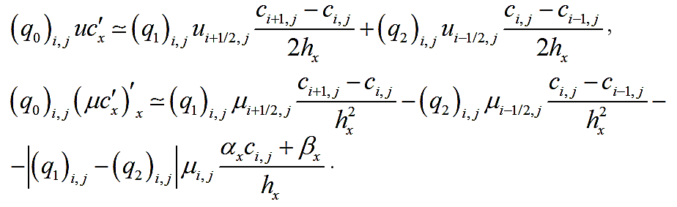
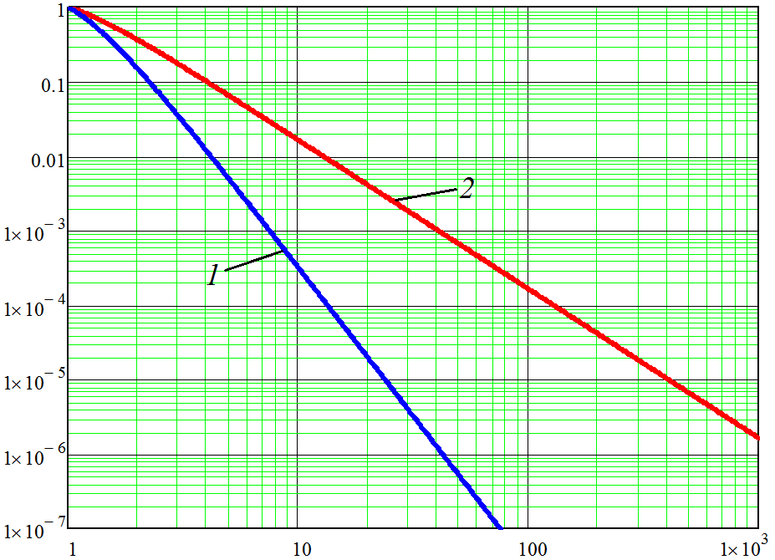
Исследование разностных схем. Сопоставление результатов расчета задачи транспорта веществ на основе схем второго и четвертого порядков точности
Разностные схемы для оператора диффузионного переноса с учетом частичной заполненности контрольных ячеек:
r – количество узлов, приходящихся на половину периода волны (для описания исследуемого объекта). Из полученных оценок можно получить численные значения выигрышей во времени счета,
Графики зависимости погрешности аппроксимации операторов
диффузионного (сверху) и конвективного (снизу) переносов
разностными схемами от количества узлов, используемых для описания объекта: 1 – схемы четвертого порядка точности, 2 – схемы второго порядка точности

Slide 28
Исследование разностных схем. Сопоставление результатов расчета задачи транспорта веществ на основе схем второго и четвертого порядков точности
Разностные схемы для операторов конвекции и диффузии с учетом частичной заполненности контрольных ячеек:
r – количество узлов, приходящихся на половину периода волны (для описания исследуемого объекта). Из полученных оценок можно получить численные значения выигрышей во времени счета,
Графики зависимости погрешности аппроксимации операторов
диффузионного (сверху) и конвективного (снизу) переносов
разностными схемами от количества узлов, используемых для описания объекта:
1 – схемы четвертого порядка точности, 2 – схемы второго порядка точности

Slide 29
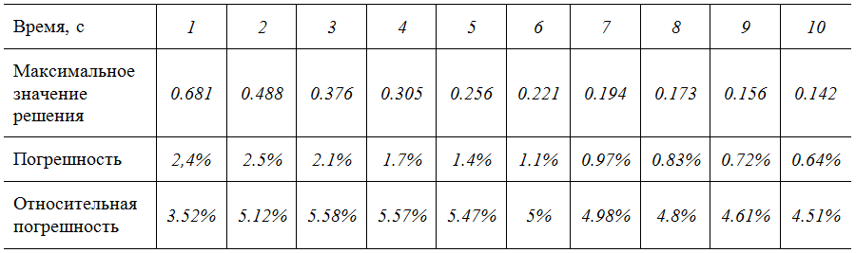
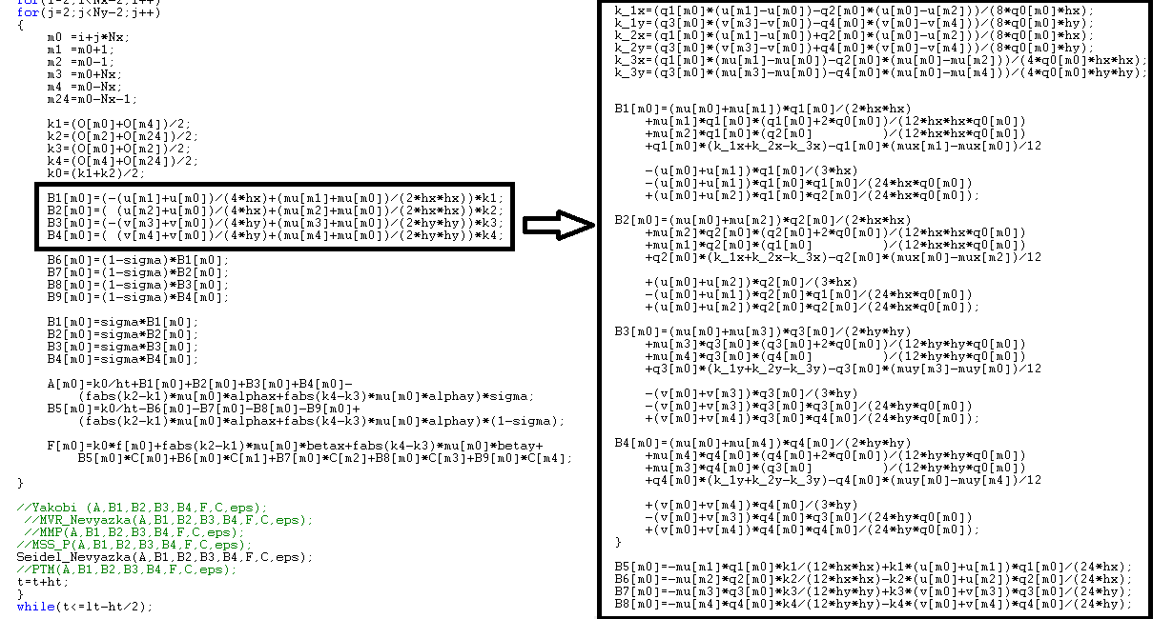
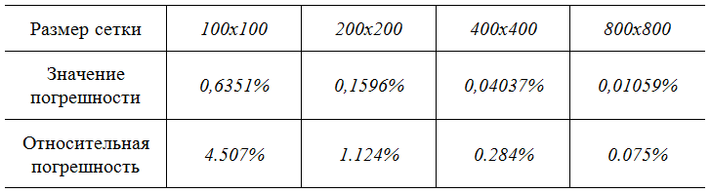
Решение задачи диффузии-конвекции на последовательности сгущающихся сеток
Таблица 1. Зависимость погрешности от времени для
задачи диффузии-конвекции
Таблица 2. Погрешность расчета задачи диффузии-конвекции
на различных сетках
Фрагменты кодов программных реализаций задачи диффузии-конвекции на основе схем второго и четвертого порядка точности

Slide 30
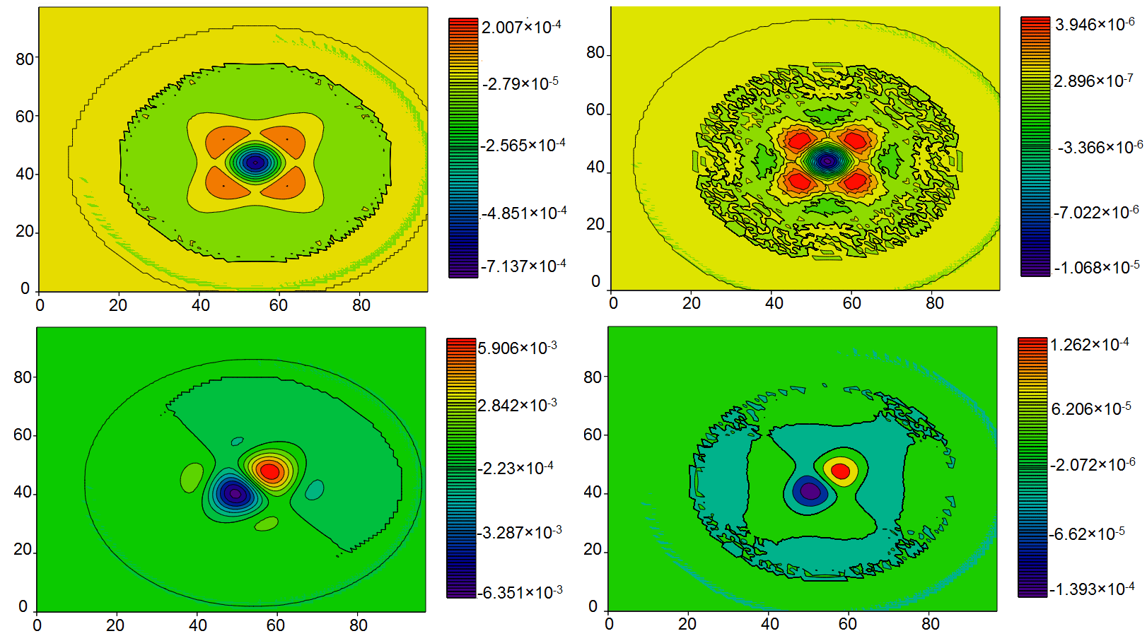
Сопоставление результатов расчета задачи транспорта веществ для схем второго и четвертого порядка точностей
Параметры моделирования: расчетная сетка 100x100 расчетных узлов; размеры расчетной области lx=100 м, ly=100 м, по времени ht=0.001 с; временной интервал – 100 с; горизонтальная составляющая поля течений – 4 м/с; вертикальная – 3 м/с; коэффициент турбулентного обмена – 2 м²/с.
При сопоставлении результатов численных экспериментов на основе схем второго и четвертого порядков точности получено, что для задачи диффузии удалось повысить точность в 66,7 раз, для задачи диффузии-конвекции – в 48,7 раз, что соответствует повышению быстродействия программного комплекса в 10 – 30 раз при тех же ограничениях на точность схем.
Погрешность расчетов для задачи транспорта веществ:
сверху – для задачи диффузии, снизу – для задачи диффузии-конвекции
(слева – схемы второго порядка точности,
справа – схемы четвертого порядка точности)

Slide 31
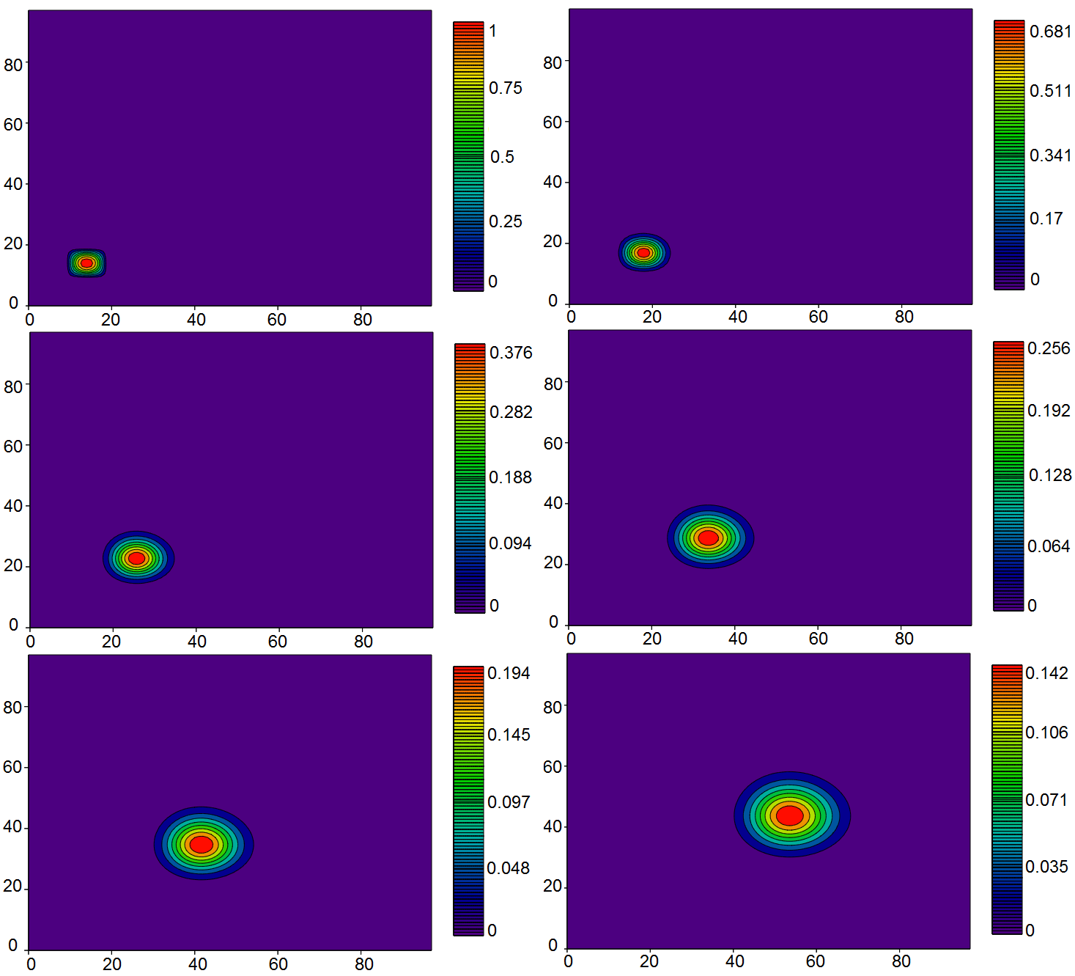
Результаты численных экспериментов
Моделирование транспорта веществ
Начальное распределение задавалось функцией:
Параметры моделирования: размеры сеток модельной области: 100x100, 200x200, 400x400, 800x800 расчетных узлов; размеры расчетной области по пространству lx=100 м, ly=100 м, по времени ht=0,001 с; горизонтальная составляющая поля течений – 4 м/с; вертикальная – 3 м/с; коэффициент турбулентного обмена – 2 м²/с (числа Пекле близки к 2).
Динамика распространения веществ при наличие конвективного переноса (временной интервал равен 1, 3, 5, 7, 10, 20с)

Slide 32
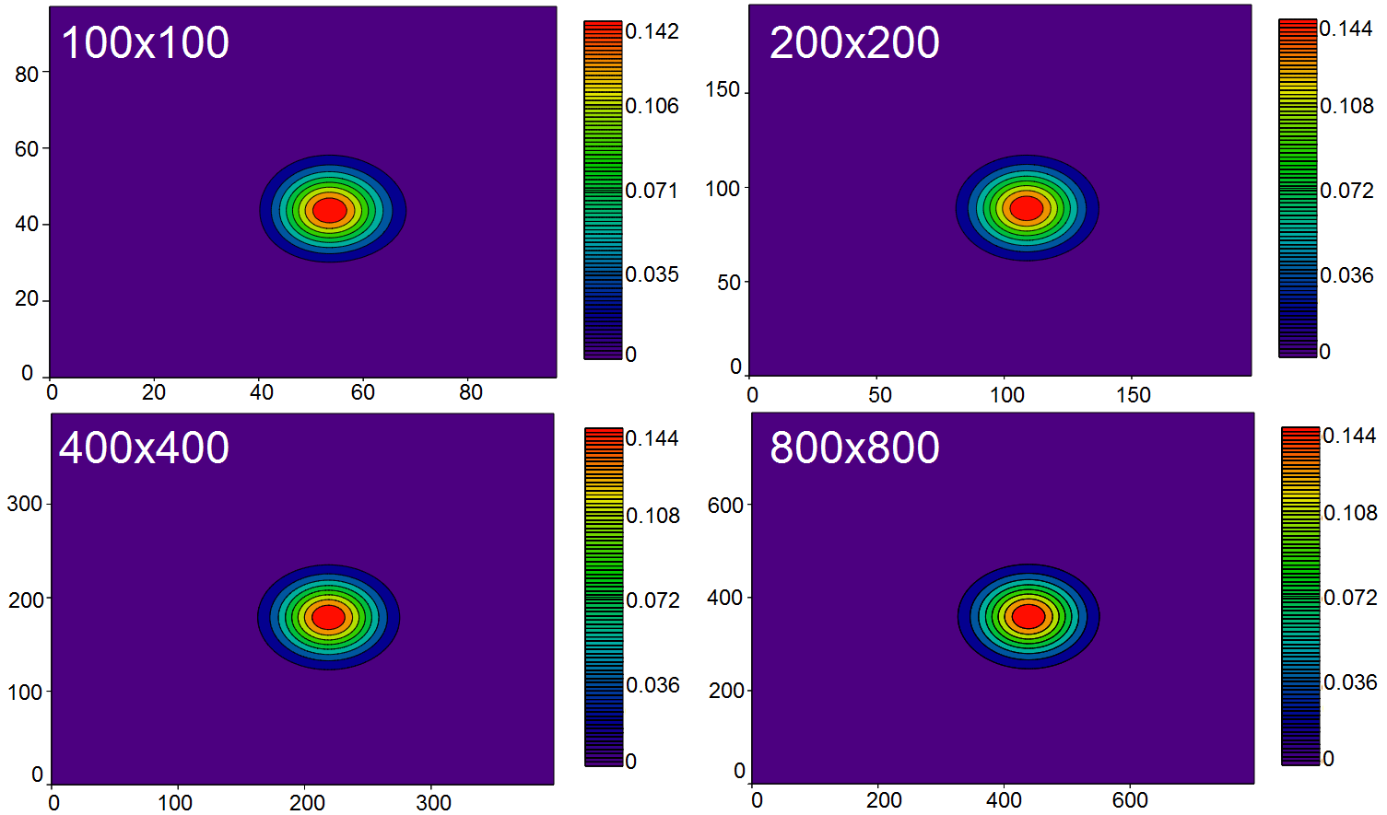
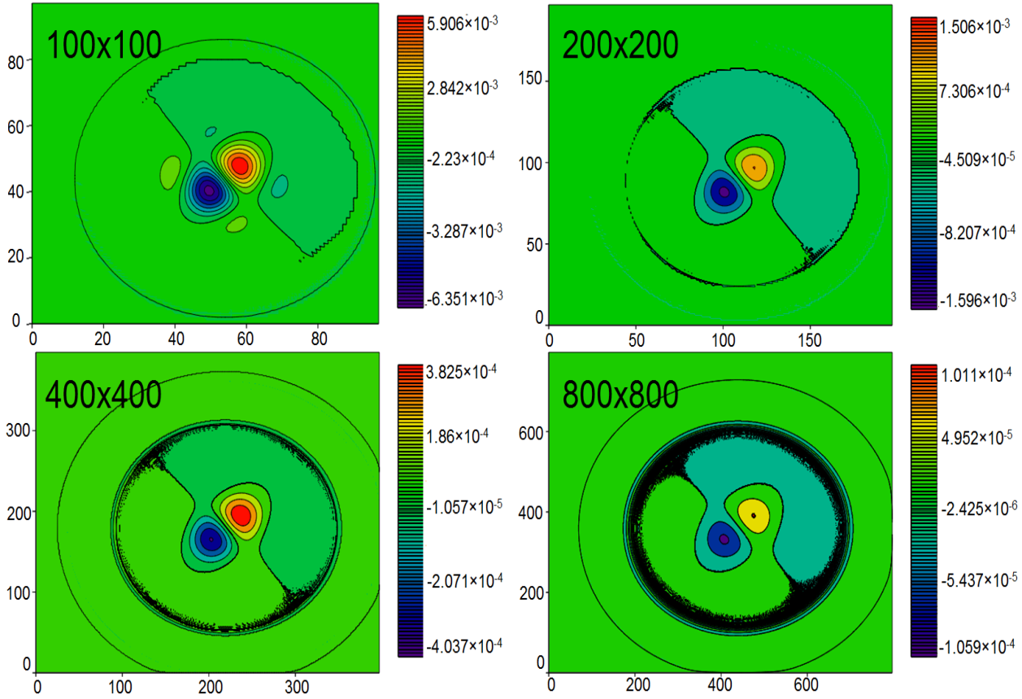
Сопоставление результатов численных экспериментов
на последовательности сгущающихся сеток
Решение
Погрешность
Наибольшая погрешность расчета наблюдалась на сетке размером 100x100 расчетных узлов и составила 0,65%. На сетках размерами 200x200, 400x400, 800x800 узлов погрешность расчетов составила 0,16%, 0,04%, 0,01% соответственно.

Slide 33

Сопоставление результатов расчета двумерной задачи Пуассона на основе схем второго и четвертого порядков точности
Требуется решить уравнение Пуассона
с граничными условиями
Правая часть уравнения задана функцией
Параметры моделирования: расчетная сетка 100x100 расчетных узлов; размеры расчетной области: lx=100 м, ly=100 м.
Функция правой части (а), численное решение поставленной задачи (б) и поля, полученные как разность между аналитическим и численным решением для схем второго (в) и четвертого порядков точности (г)
Для двумерной задачи Пуассона схемы четвертого порядка точности для данной модельной задачи в 10 раз точнее, чем второго.

Slide 34

Программная реализация
Программное обеспечение, интегрированное в программный комплекс (ПК) «Azov3d», для моделирования динамики развития гидробиологических сообществ, транспорта загрязняющих веществ различной этиологии, биодеградации нефтяных загрязнений, включает:
управляющий блок (в данном блоке содержатся функция задания граничных условий, цикл по временной координате, в котором вызывается функция расчета концентраций зоопланктона, загрязняющих веществ и нефтеуглеродов, функции ввода–вывода данных);
блок ввода начальных данных для расчета концентраций зоопланктона, загрязняющих веществ и нефтеуглеродов (вводятся значения параметров уравнений, вводится поле трехмерного вектора скорости течения водной среды (гидродинамической составляющей), поля солености и температуры, начальные распределения концентраций зоопланктона, загрязняющих веществ и нефтеуглеродов, задается геометрия расчетной области);
блок построения сеточных уравнений для концентраций фитопланктона и питательных веществ в соответствии с разностной схемой (считаются и записываются в массив коэффициенты и правая часть соответствующего сеточного уравнения, представленного в канонической форме);
блок расчета сеточных уравнений для концентраций фитопланктона и питательных веществ адаптивным попеременно - треугольным методом скорейшего спуска (результатом работы являются значения концентраций зоопланктона, загрязняющих веществ и нефтеуглеродов на следующем временном слое);
блок вывода значений концентраций рассчитываемых полей в файлы.

Slide 35









Спутниковая интеграция
Цветосинтезированные изображения спутников, «Научно-исследовательский центр космической гидрометеорологии «ПЛАНЕТА»
Снимки с геостационарных метеорологических спутников,
Гидрометцентр России
«ЕСИМО»
Данные дистанционного зондирования Земли: скорость и направление ветра в Азово-Черноморском бассейне (http://hobitus.com/noaa)
Снимок Азовского моря в ультрафиолетовом спектре, NASA
«Аналитические ГИС»

Slide 36



Спутниковая интеграция
Дешифрование нефтяных пленок на радиолокационном изображении ИС3 Envisat
Данные НИЦ «Планета», дешифровка нефтяных загрязнений в Азово-Черноморском бассейне
Деструкция сырой нефти

Slide 37




Вычислительные ресурсы
Для математического моделирования гидродинамических и химико-биологических процессов в трехмерной области сложной формы – Азовское море – использовались последовательно сгущающиеся прямоугольные сетки размерностями:
Физические размеры расчетной области: площадь поверхности 37605 км², длина 343 км, ширина 231 км.
Вычислительный ускоритель NVIDIA Tesla K80, обладающий высокой вычислительной производительностью и поддерживающий все современные как закрытые (CUDA), так и открытые технологии (OpenCL, DirectCompute).
Платформа NVIDIA CUDA®:
ОС – Windows 10 (х64)
CUDA Toolkit – v10.0.130
Процессор – Intel Core i5-6600 3,3 ГГц
ОЗУ – DDR4 32 Гб
Видеоадаптер NVIDIA GeForce GTX 750 Ti 2Гб
640 ядер CUDA
NVIDIA Tesla K80. Технические характеристики:
Частота графического процессора – 560 МГц
Тип и объем видеопамяти – GDDR5 24 Гб
Частота видеопамяти – 5000 МГц
Разрядность шины видеопамяти 768 бит
Гибридный вычислительный комплекс К-60
Института прикладной математики им. М.В. Келдыша Российской академии наук
Секция без GPU:
Корпус: 19" 2U. 85 вычислительных узлов: 2 х Intel Xeon E5-2690 v4.
ОЗУ – 256GB. Диск 1TB.
2 сетевых карты Gigabit Ethernet; 2 сетевых карты 56G Infiniband.
Секция c GPU:
Корпус: 19" 4U. 10 вычислительных узлов: 2 х Intel Xeon Gold 6142 v4
(16 x ядер).
GPU 4 x nVidia Volta GV100GL. ОЗУ – память 768GB. Диск 2TB.
2 сетевых карты Gigabit Ethernet;
2 сетевых карты 56G Infiniband.
/nethome на 38TB; /tmphome на 241TB.
ОС – CentOS.
Система хранения данных,
общая для обеих секций.
Система Управления Прохождением
Пользовательских Задач (СУППЗ).
Распараллеливание вычислений MPI,
OpenMP для обеих секций,
CUDA для секции с GPU.

Slide 38

Использование архитектуры параллельных вычислений NVIDIA CUDA
График зависимости времени решения СЛАУ от порядка
квадратной матрицы с заданным числом ненулевых диагоналей

Slide 39

Модификация формата хранения данных
Использованием формата хранения матриц CSR (Compressed Sparse Rows) позволяет уйти от необходимости хранения нулевых элементов. Однако все ненулевые элементы, включая множество повторяющихся, хранятся в соответствующем массиве.
Предлагается модификация формата CSR для повышения эффективности хранения данных с повторяющейся последовательностью элементов CSR1S. Предлагаемый формат эффективно применяется при моделировании непрерывных гидробиологических процессов методом конечных разностей. При этом для изменения дифференциального оператора вместо многократного поиска и замены значений в массиве ненулевых элементов достаточно просто изменить их в массиве, сохраняющем повторяющуюся последовательность.
Характеристика формата хранения | Формат CSR | Формат CSR1S
Число массивов | 3 | 5
Размер массива ненулевых элементов | $$N_{nz}B_{nz}$$ | $${(N}_{nz}−N_{seq}R_{seq}) B_{nz}$$
Размер массива индексов столбцов, в которых расположены ненулевые элементы | $$N_{nz}B_{idx}$$ | $$(N_{nz}−N_{seq}R_{seq}) B_{idx}$$
Размер массива индексов первых ненулевых элементов строк | $$(R+1)B_{idx}$$ | $$(R−R_{seq}+1) B_{idx}$$
Размер массива для хранения повторяющейся последовательности | - | $$N_{seq}B_{nz}$$
Размер массива для хранения индексов столбцов, в которых расположены первые элементы повторяющейся последовательности | - | $$R_{seq}B_{idx}$$
$R$ – количество строк матрицы; $R_{seq}$ – количество строк матрицы, содержащих повторяющуюся последовательность элементов; $C$ – количество столбцов матрицы; $N_{nz}$ – количество ненулевых элементов матрицы; $N_{seq}$ – количество элементов повторяющейся последовательности; $B_{nz}$ – объём памяти, выделяемый для хранения одного ненулевого элемента; $B_{idx}$ – объём памяти, выделяемый для хранения одного индекса.

Slide 40



Модификация формата хранения данных
Проведена серия вычислительных экспериментов с пятикратным повторением и фиксацией среднего значения времени расчета.
Проведено экспериментальное исследование зависимости времени выполнения алгоритма преобразования от $N_{seq}$ и коэффициента $k_{r}$ для последовательной реализации, а также параллельной реализации с использованием библиотеки TPL и параллельной реализации с использованием платформы NVIDIA CUDA. Значение $N_{seq}$ колебалось от 3 до 19 с шагом 2, $k_{r}$ от 0 до 1 с шагом 0,1 при размерности матрицы равной ${10}^{6}$.
График зависимости времени преобразования матрицы из формата CSR1S в формат CSR алгоритмом, использующим технологию NVIDIA CUDA, от $k_{r}$ и $N_{seq}$

Slide 41



Результаты моделирования
Совместное распределение концентраций синезеленой и зеленой водорослей для временных интервалов T=2, 27, 39, 70, 85, 122 дней. Начальное распределение полей течений в Азовском море для северного ветра

Slide 42



Результаты моделирования
Динамика распространения пленки загрязнения смешанного происхождения в случае наличия конвективного переноса со скорость 5 м/с в Геленджикской бухте Черного моря
(временной интервал равен 1, 15с)
Динамика концентрации фитопланктона в Азовском море,

Slide 43




Результаты моделирования
Численное моделирование процесса биоремедиации нефтяных углеводородов с внедрением нефтеразлагающих бактерий в мелководную систему (Азовское море) (N - число итераций)
а) начальное распределение легкой фракции нефти;
б) распределение легкой фракции масла (два масляных пятна) (N = 121);
в) начальное распределение тяжелой нефтяной фракции;
г) распределение концентрации тяжелой нефтяной фракции (единичный локализованный разлив с оседанием нефтяных углеводородов на дно воды)
(N = 148).
а) б)
Временной промежуток – 30 дней. При исходном нефтяном загрязнении (два нефтяных слика) получено снижение содержания сорбированной нефти на 40%, что соответствует процессу распространения нефти в водоеме на качественном и количественном уровнях.
в) г)

Slide 44

Результаты численных экспериментов по реконструкции
опасного явления «цветение» вод мелководного водоема, июль 2013 г.
Сравнение результатов работы программного комплекса со спутниковыми данными
Оценка погрешности
где – значение концентрации, полученное на основе натурных измерений;
– значение концентрации, рассчитанное с помощью разработанного программного комплекса;
– число замеров.
а) б)
Критерий качества калибровки и верификации
(коэффициент несовпадения Г.Тейла)
а) спутниковое изображение Азовского моря (НИЦ «Планета»); б) результаты работы ПК (динамика концентрации фитопланктона в Азовском море)

Slide 45

Результаты моделирования
Сравнение результатов работы программного комплекса со спутниковыми данными
Качественное соответствие полей хлорофилла и биомассы фитопланктона, восстановленных по спутниковым данным и рассчитанных по моделям.
Высокая степень пространственной согласованности гидрофизических и гидробиологических показателей.
При тестировании эффективности работы ПК использовались пакеты прикладных программ и библиотеки: OpenFoam (OpenFoam Foundation), 3D STUDIO MAX, BLAS, LAPACK и др.
Групповой анализ экспериментальных данных проводился с помощью приложения Hamster, использующего базы научных обзоров, позволяющего проводить верификацию математических моделей, экспериментов и их реальных аналогов, сравнить результаты схожих экспериментов.
®
а) б)
а) спутниковый снимок Азовского моря в ультрафиолетовом спектре, NASA (http://veimages.gsfc.nasa.gov/1326/S1998282101838.jpg);
б) результат моделирования с помощью ПК «Azov3d»: совместное распределение концентраций синезеленой и зеленой водорослей для временного интервала T=85 дней, начальное распределение полей течений при северном ветре

Slide 46
Заключение
Разработаны пространственно-неоднородные математические модели гидробиологических процессов в мелководных системах, описывающие изменение концентраций фитопланктонных популяций с учетом адвективного и микротурбулентного движения водной среды, стоков и источников на границе, неравномерного распределения температуры и солености, распределения загрязняющих веществ, включая нефть и нефтепродукты, с учетом гидродинамических и химико-биологических факторов, на основе которых были изучены процессы биоремедиации и фиторемедиции нефтяных углеводородов в мелководном водоеме.
При дискретизации моделей для повышения запаса устойчивости использовались явные регуляризованные по Четверушкину Б.Н. схемы и схемы повышенного порядка точности с учетом заполненности расчетных ячеек, что позволило существенно повысить точность моделирования и сократить время вычислений. Получены распределения концентраций трех видов фитопланктона (зеленых, синезеленых и диатомовых водорослей) с учетом влияния внешних и внутренних факторов на динамику их развития.
Разработан программный модуль, интегрированный в ПК «Azov3d», позволяющий прогнозировать сценарии развития мелководных экосистем на примере Азовского моря в случае аварийного загрязнения. Численно реализованы предложенные взаимосвязанные гидробиологические модели на основе разработанных параллельных алгоритмов, адаптированных для гибридных вычислительных систем с использованием архитектуры NVIDIA CUDA. Разработанная модификация формата хранения элементов разреженной матрицы системы сеточных уравнений CSR1S позволяет повысить производительность вычислительной системы с общей памятью при передаче данных между узлами. Проведены вычислительные эксперименты по исследованию зависимости времени исполнения алгоритма для CSR1S, в результате которого установлена эффективность реализации алгоритма, использующий параллельные вычисления на CPU, по сравнению с последовательным алгоритмом и алгоритмом, использующим NVIDIA CUDA.
Разработанные технологии моделирования позволяют решать задачи водной экологии, проводить численные эксперименты при различных гидрометеорологических ситуациях, анализ и прогноз экологической обстановки водных систем в условиях индустриальных и климатических вызовов с большей эффективностью, в отличие от существующих комплексов программ: применение разработанных параллельных технологий позволило сократить время решения задач и сохранить требуемую точность моделирования гидробиологических процессов. Разработанный ПК может использоваться научно-исследовательскими институтами, природоохранными службами, а также рыбными хозяйствами для прогнозирования и изучения опасных явлений и катастроф с учетом природных и техногенных факторов, на них влияющих, для разработки схем оптимального природопользования, а также охраны уникальных природных водных объектов.

Slide 47
Основные публикации по теме исследования (Scopus)
Litvinov V.N., Chistyakov A.E., Nikitina A.V., Atayan A.M., Kuznetsova I.Y. Mathematical modeling of hydrodynamics problems of the Azov Sea on a multiprocessor computer system // Computer Research and Modeling, 2024, vol. 16, no. 3, pp. 647–672.
Chistyakov A.E., Nikitina A.V., Kuznetsova I.Y., Rakhimbaeva E.O., Porksheyan M.V. Investigation of the Approximation Error of the Difference Scheme for the Mathematical Model of Hydrodynamics // Lobachevskii Journal of Mathematics, 2023, 44(5), pp. 1839–1846.
Filina A., Nikitina A., Belova Y. Development and numerical implementation of an algorithm for simulation the pollutant transport in water environment taking into account their destruction and deposition // E3S Web of Conferences, 2022, 363, 02030.
Sukhinov A.I., Chistyakov A.E., Kuznetsova I.Y. et al. Regularized Difference Scheme for Solving Hydrodynamic Problems. Math Models Comput. Simul. 14 (2022), 745–754.
Sukhinov, A., Belova, Y., Nikitina, A., Sidoryakina, V. Sufficient Conditions for the Existence and Uniqueness of the Solution of the Dynamics of Biogeochemical Cycles in Coastal Systems Problem // Mathematics, 10 (12), № 2092, (2022). DOI: 10.3390/math10122092.
Sukhinov A.I,. Nikitina A.V., Atayan A.M., Litvinov V.N., Belova Yu.V., Chistyakov A.E. Supercomputer simulation of hydrobiological processes of coastal systems // Math. Models Comput. Simul., 14:4 (2022), 677-690.
Sukhinov, A., Litvinov, V., Chistyakov, A., Nikitina, A., Gracheva, N., Rudenko, N. Optimization of the Computational Process for Solving Grid Equations on a Heterogeneous Computing System // Communications in Computer and Information Science, 1618 CCIS, (2022), 73-84. DOI: 10.1007/978-3-031-11623-0_6
Belova Y.V., Chistyakov A.E., Leontyev A.L., Filina A.A., Nikitina A.V. Mathematical modeling of phytoplankton populations evolution in the Azov Sea // Journal of Physics: Conference Series, 2021, 1745(1), 012118.
Leontyev, A.L., Chumak, M.I., Nikitina, A.V., Chumak, I.V. Application of FPGA technologies for modeling hydrophysical processes in reservoirs with complex bottom topography // IOP Conference Series: Materials Science and Engineering, 1029 (1), № 012076 (2021).
Belova Y., Chistyakov A., Nikitina A., Litvinov V. Mathematical Modeling of Sustainable Coastal Systems Development Scenarios Based on Game-Theoretic Concepts of Hierarchical Management Using Supercomputer Technologies // Communications in Computer and Information Science, 2020, Vol. 1331, pp. 249–260.
Chistyakov, A., Nikitina, A., Belova, Y., Litvinov, V., Filina, A. Mathematical Modeling of the Hydrodynamic Processes of Shallow Water Taking into Account the Processes of Salt and Heat Transfer // Proceedings of ITNT 2020 - 6th IEEE International Conference on Information Technology and Nanotechnology, 2020, 9253196.
Sukhinov A.I., Belova Y.V., Chistyakov A.E., Filina A.A., Litvinov V.N., Nikitina A.V., Leontyev A.L. Using supercomputer technologies to research the influence of abiotic factors on the biogeochemical cycle variability in the Azov sea // Communications in Computer and Information Science, 2020, Vol. 1263 CCIS, pp. 209-223.
Belova Y., Filina A. Software implementation of the spread of pollutants problem in air and water environments on super-computers // AIP Conference Proceedings, 2019, Vol. 2188, 050026.
Sukhinov, A.I., Chistyakov, A.E., Nikitina, A.V., Filina, A.A., Belova, Y.V. Application of High-Performance Computing for Modeling the Hydrobiological Processes in Shallow Water // Communications in Computer and Information Science, 2019, Vol. 1129 CCIS, pp. 166-181.

Slide 48
Основные публикации по теме исследования
Белова Ю.В., Чистяков А.Е., Филина А.А., Никитина А.В. Прогноз изменения концентрации летнего фитопланктона на основе методов усвоения спутниковых данных // Вестник Воронежского государственного университета. Серия: Системный анализ и информационные технологии. 2024. № 3. С. 33-49. DOI: 10.17308/sait/1995-5499/2024/3/33-49.
Белова Ю.В., Никитина А.В. Применение методов усвоения данных наблюдений для моделирования распространения загрязняющих веществ в водоеме и управления устойчивым развитием // Безопасность техногенных и природных систем. 2024. Т. 8. № 3. С. 39-48. DOI: 10.23947/2541-9129-2024-8-3-39-48.
Лященко Т.В., Чистяков А.Е., Никитина А.В. Моделирование процесса распространения загрязнения водной экосистемы фосфатами // Computational Mathematics and Information Technologies. 2023. Т. 7. № 4. С. 47-53. DOI: 10.23947/2587-8999-2023-7-4-47-53.
Sukhinov A.I., Litvinov V.N., Chistyakov A.E., Nikitina A.V., Gracheva N.N., Rudenko N.B. Solving grid equations using the alternating-triangular method on a graphics accelerator. Bulletin of the South Ural State University. Series: Computational Mathematics and Software Engineering. 2023. Vol. 12, № 2. pp. 78-92. DOI: 10.14529/cmse230204.
Никитина А.В., Белова Ю.В., Филина А.А. Создание комплекса программных средств прогнозного моделирования динамики биогеохимических циклов в мелководном водоеме с учетом кислородного режима. Вестник Российского нового университета. Серия: Сложные системы: модели, анализ и управление. 2023. № 2. С. 29-43. DOI: 10.18137/RNU.V9187.23.02.P.29.
Sukhinov, A.I., Chistyakov, A.E., Belova, Y., Epifanov, A., Nikitina, A.V. Research of the Mechanism of External Hormonal Regulation of the Development of Phyto- and Zooplankton Populations Using Supercomputer Technologies // Communications in Computer and Information Science, 1437, 211-227 (2021). DOI: 10.1007/978-3-030-81691-9_15.
Gushchin V.A., Sukhinov A.I., Nikitina A.V., Chistyakov A.E., Semenyakina A.A. A Model of Transport and Transformation of Biogenic Elements in the Coastal System and Its Numerical Implementation // Computational Mathematics and Mathematical Physics, 2018, Vol. 58, No. 8, pp. 1316–1333. DOI: 10.1134/S0965542518080092.
V.A. Gushchin, A.I. Sukhinov, A.E. Chistyakov, S.V. Protsenko. The three-dimensional mathematical model for numerical investigation of coastal wave processes. 18th International Scientific Conference onEarth&Geo Sciences (SGEM2018), 30.06.2018 - 08.07.2018, Albena Resort, Bulgaria. Informatics, Geoinformatics and Remoute Sensing, Conference Proceedings, Vol. I8, issue 2.2, pp. 499-506.
Sukhinov, A.I., Chistyakov, A.E., Belova, Y.V. The difference scheme for the two-dimensional convection-diffusion problem for large peclet numbers // MATEC Web of Conferences, 2018, Vol. 226, 04030.
Sukhinov A.I., Chistyakov A.E., Sidoryakina V.V. (2018) Parallel Solution of Sediment and Suspension Transportation Problems on the Basis of Explicit Schemes. In: Sokolinsky L., Zymbler M. (eds) Parallel Computational Technologies. PCT 2018. Communications in Computer and Information Science, vol 910. Springer, Cham. DOI https://doi.org/10.1007/978-3-319-99673-8_22.
A.I. Sukhinov, A.V. Nikitina, V.V. Sidoryakina, A. A. Semenyakina. Justification and modeling of the turbulent exchange coefficients of reservoirs on the basis of stochastic method // ABSTRACTS OF TALKS GIVEN AT THE 2ND INTERNATIONAL CONFERENCE ON STOCHASTIC METHODS / THEORY PROBAB. APPL. c_ 2018 Society for Industrial and Applied Mathematics Vol. 62, No. 4, pp. 640–674 (667).
Alla Nikitinа, Ludmila Kravchenko, Ilya Semenov, Yuliya Belova, and Alena Semenyakina. Modeling of production and destruction processes in coastal systems on a supercomputer // MATEC Web of 22, 04025 (2018), Volume 226 (2018) https://doi.org/10.1051/matecconf/201822, DTS-2018. DOI:10Conferences.1051/matecconf/ 201822604025.

Slide 49
Монографии, свидетельства
Сухинов А.И., Чистяков А.Е., Никитина А.В., Белова Ю.В. Решение задачи переноса веществ при больших числах Пекле // Свидетельство об официальной регистрации программы для ЭВМ № 2018613121, РФ. Зарегистрировано в Реестре программ для ЭВМ 09.01.2018 г.
Сухинов А.И., Чистяков А.Е., Никитина А.В., Белова Ю.В. Решение задачи переноса веществ при больших числах Пекле // Свидетельство об официальной регистрации программы для ЭВМ № 2018613121, РФ. Зарегистрировано в Реестре программ для ЭВМ 02.03.2018 г.
Сухинов А.И., Чистяков А.Е., Проценко С.В. Решение трехмерной математической модельной задачи выхода волны на берег // Свидетельство об официальной регистрации программы для ЭВМ № 2018613129, РФ. Зарегистрировано в Реестре программ для ЭВМ 10.01.2018 г.
Сухинов А.И., Чистяков А.Е., Проценко С.В. Реализация математической модели гидродинамики со сложной геометрией расчетной области на прямоугольной сетке // Свидетельство об официальной регистрации программы для ЭВМ, № 2018664543, РФ. Дата государственной регистрации в Реестр программ для ЭВМ 19.11.2018 г.
Сухинов А.И., Чистяков А.Е., Проценко С.В. Реализация линейной комбинации схем «кабаре» и крест для решения задач переноса при больших числах Пекле // Свидетельство об официальной регистрации программы для ЭВМ, № 2018664544, РФ. Дата государственной регистрации в Реестр программ для ЭВМ 19.11.2018 г.
Сухинов А.И., Чистяков А.Е., Проценко Е.А. Решение задач вычислительной математики на ЭВМ // Донской государственный технический университет. Ростов-на Дону, 2019.
Литвинов В.Н., Филина А.А., Никитина А.В., Чистяков А.Е. Программа преобразования разрежённых матриц из формата CSR в модифицированный формат с повторяющейся последовательностью элементов CSR1S на графическом ускорителе с использованием технологии NVIDIA CUDA. Свидетельство о государственной регистрации программы для ЭВМ №2019666949. Зарегистрирована в Реестре программ для ЭВМ 17.12.19 г. (Правообладатель: ООО «НИЦ СЭ и НК»).
Литвинов В.Н., Никитина А.В., Чистяков А.Е., Филина А.А. Программа описания геометрии твёрдого деформируемого тела сложной формы. Свидетельство о государственной регистрации программы для ЭВМ №2019667244. Зарегистрирована в Реестре программ для ЭВМ 20.12.19 г. (Правообладатель: ООО «НИЦ СЭ и НК»).
Филина А.А., Чистяков А.Е., Никитина А.В., Литвинов В.Н. Программа построения трёхмерной неравномерной расчетной сетки для моделирования упругодеформированного состояния тела сложной формы методом конечных разностей. Свидетельство о государственной регистрации программы для ЭВМ №2019667605. Зарегистрирована в Реестре программ для ЭВМ 25.12.19г. (Правообладатель: ООО «НИЦ СЭ и НК»).

Slide 50













Свидетельства о регистрации программ

Slide 51

Благодарю за внимание!

